Slide 1

Единая форма
«Сведения для ведения индивидуального (персонифицированного) учета и сведения о начисленных страховых взносах на обязательное социальное страхование от несчастных случаев на производстве и профессиональных заболеваний ЕФС-1».
Порядок заполнения
Раздела 1 формы ЕФС-1.
Заместитель начальника отдела организации персонифицированного учета и администрирования страховых взносов Управления персонифицированного учета и администрирования страховых взносов ОСФР по Ивановской области Ю.Н. Георгиев

Slide 2


Нормативно – правовые документы
Федеральный закон от 14.07.2022 № 236-ФЗ «О Фонде пенсионного и социального страхования Российской Федерации»
Федеральный закон от 01.04.1996 № 27-ФЗ «Об индивидуальном (персонифицированном) учете в системах обязательного пенсионного страхования и обязательного социального страхования»
Федеральный закон от 24.07.1998 № 125-ФЗ «Об обязательном социальном страховании от несчестных случаев на производстве и профессиональных заболеваний»
Приказ Минтруда России от 28.12.2023 № 900н «Об определении видов деятельности, при осуществлении которых страхователи, являющиеся государственными (муниципальными) учреждениями, представляют в составе единой формы сведений в органы Фонда пенсионного и социального страхования Российской Федерации сведения, предусмотренные пунктом 9 статьи 11 Федерального закона от 1 апреля 1996 г. № 27-ФЗ «Об индивидуальном (персонифицированном) учете в системах обязательного пенсионного страхования и обязательного социального страхования »

Slide 3
Нормативно – правовые документы
Постановление Правления ПФР от 31.10.2022 245п
«Об утверждении единой формы «Сведения для ведения индивидуального (персонифицированного) учета и сведения о начисленных страховых взносах на обязательное социальное страхование от несчастных случаев на производстве и профессиональных заболеваний (ЕФС-1)» и порядка ее заполнения»
Постановление Правления ПФР от 31.10.2022 246п
«Об утверждении формата сведений для единой формы «Сведения для ведения индивидуального (персонифицированного) учета и сведения о начисленных страховых взносах на обязательное социальное страхование от несчастных случаев на производстве и профессиональных заболеваний (ЕФС-1)»
Приказ CФР от 17.11.2023 2281
«Об утверждении единой формы «Сведения для ведения индивидуального (персонифицированного) учета и сведения о начисленных страховых взносах на обязательное социальное страхование от несчастных случаев на производстве и профессиональных заболеваний (ЕФС-1)» и порядка ее заполнения»
Приказ CФР от 17.11.2023 2281
«Об определении форматов сведений для единой формы «Сведения для ведения индивидуального (персонифицированного) учета и сведения о начисленных страховых взносах на обязательное социальное страхование от несчастных случаев на производстве и профессиональных заболеваний (ЕФС-1)»
3￼

Slide 4
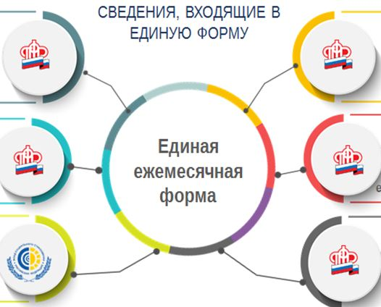
ВЕДЕНИЕ единой формы отчетности
СВЕДЕНИЯ О ТРУДОВОЙ ДЕЯТЕЛЬНОСТИ
не позднее 1 рабочего дня за днем издания приказа – прием, увольнение, приостановление, возобновление;
ежемесячно не позднее 25 числа - перевод
СВЕДЕНИЯ О СТАЖЕ
ежегодно
(по окончании календарного года не позднее 25 января)
СВЕДЕНИЯ О ЗАКЛЮЧЕНИИ/ РАСТОРЖЕНИИ ДОГОВОРА ГПХ
не позднее 1 рабочего дня за днем заключения/расторжения договора
СВЕДЕНИЯ О ЗАРАБОТНОЙ ПЛАТЕ РАБОТНИКОВ БЮДЖЕТНОЙ СФЕРЫ
ежемесячно не позднее
25 числа
ЕФС-1
РАСЧЕТ ПО СТРАХОВЫМ ВЗНОСАМ (ранее4-ФСС)
ежеквартально не позднее 25 числа месяца, следующего за отчетным периодом
СВЕДЕНИЯ О ДОПОЛНИТЕЛЬНЫХ СТРАХОВЫХ ВЗНОСАХ
ежеквартально не позднее 25 числа месяца, следующего за отчетным периодом

Slide 5
Состав формы ЕФС-1 (Раздел 1)
«Сведения для ведения индивидуального (персонифицированного) учета и сведения о начисленных страховых взносах на обязательное социальное страхование от несчастных случаев на производстве и профессиональных заболеваний (ЕФС-1)»
Форма ЕФС-1 включает в себя:
титульный лист (обязательно к предоставлению)
Раздел 1. «Сведения о трудовой (иной) деятельности, страховом стаже, заработной плате и дополнительных страховых взносах на накопительную пенсию»
Подраздел 1. «Сведения о трудовой (иной) деятельности, страховом стаже, заработной плате зарегистрированного лица (ЗЛ)»
подраздел 1.1. Сведения о трудовой (иной) деятельности
подраздел 1.2. Сведения о страховом стаже
подраздел 1.3. Сведения о заработной плате и условиях осуществления деятельности работников государственных (муниципальных) учреждений
Подраздел 2. Основание для отражения данных о периодах работы застрахованного лица в условиях, дающих право на досрочное назначение пенсии в соответствии с частью 1 статьи 30 и статьей 31 Федерального закона от 28 декабря 2013 г. № 400-ФЗ «О страховых пенсиях»
Подраздел 3. Сведения о застрахованных лицах, за которых перечислены дополнительные страховые взносы на накопительную пенсию и уплачены взносы работодателя.
При направлении в Фонд формы ЕФС-1 допускается представление отдельных разделов и подразделов в соответствии с законодательно установленными сроками.

Slide 6
Представление формы ЕФС-1 в орган Фонда
При направлении формы ЕФС-1 допускается представление отдельных разделов и подразделов в соответствии с законодательно установленными сроками
Титульный лист является обязательным для заполнения при представлении всех разделов и подразделов формы ЕФС-1.
Форма ЕФС-1 заполняется на основании первичных документов страхователя, в том числе приказов, других документов кадрового учета и данных бухгалтерского учета, технологической документации, а также на основании договоров гражданско-правового характера и иных договоров, на вознаграждение по которым в соответствии с законодательством Российской Федерации о налогах и сборах начисляются страховые взносы.
Форма ЕФС-1 может представляться в электронной форме или на бумажных носителях (в том числе в сопровождении магнитного носителя).
Форма ЕФС-1 на бумажном носителе подписывается руководителем (уполномоченным представителем страхователя) и заверяется печатью организации. Индивидуальный предприниматель (физическое лицо, не являющееся ИП) или уполномоченный представитель ИП (физического лица, не являющегося ИП) заверяет форму печатью (при наличии) и личной подписью.
Форма ЕФС-1 в форме электронного документа представляется страхователем по утвержденному формату и подписывается усиленной квалифицированной электронной подписью в соответствии с Федеральным законом от 06.04.2011 № 63-ФЗ «Об электронной подписи».

Slide 7
Порядок представления разделов формы ЕФС-1 (Раздел 1)
Титульный лист
  Является обязательным для заполнения при представлении всех разделов и подразделов формы
Подраздел 1 раздела 1
(«ФИО-СНИЛС»)
  Является обязательным при представлении подразделов 1.1. (ТД), 1.2. (СТАЖ), 1.3. (Зарплата Г(М)У) подраздела 1 формы
Подраздел 1.2 (СТАЖ)
и 1.3 (Зарплата Г(М)У)
  Не могут быть представлены данными с разными типами сведений за один и тот же отчетный период на одно и то же застрахованное лицо
Подраздел 2 раздела 1
  Заполняется и представляется вместе с подразделом 1.2 (СТАЖ) при представлении сведений о застрахованных лицах, занятых на соответствующих видах работ, предусмотренных частью 1 статьи 30 и статьей 31 Федерального закона от 28.12.2013 № 400-ФЗ

Slide 8
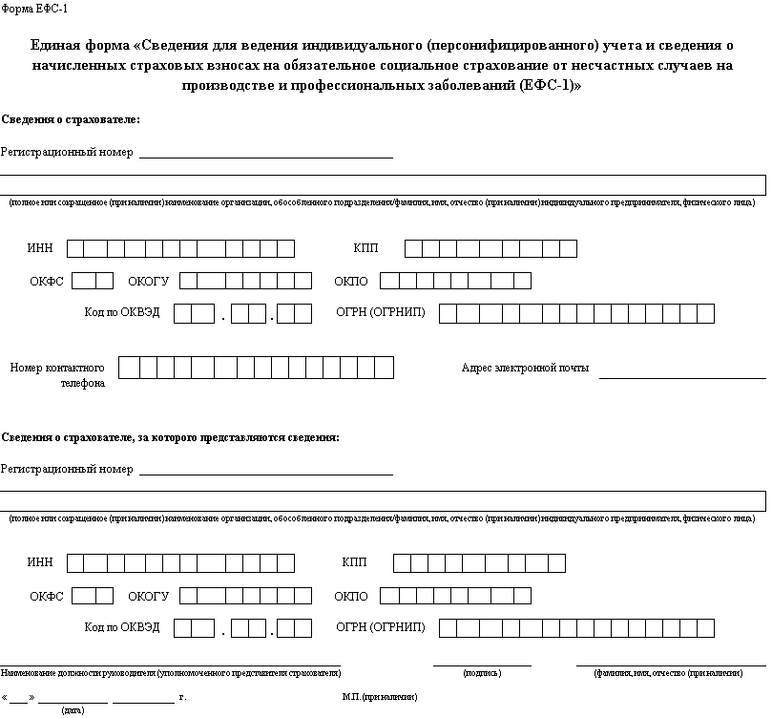
Титульный лист формы ЕФС-1
Титульный лист является обязательным для заполнения при представлении всех разделов и подразделов формы ЕФС-1.
«ОКФС» , «ОКОГУ», «ОКПО» - обязательны для заполнения при представлении подраздела 1.3 формы ЕФС-1 (з/пл гос.(муниц.) учреждений)
Вновь созданные организации - страхователи по ОСС указывают код по данным органа гос.регистрации, а начиная со второго года деятельности - код, подтвержденный в органах Фонда.
При заполнении ОГРН юр. лица (13 знаков), в первых двух ячейках проставляются нули (00)
Заполняется при представлении сведений правопреемником за правопредшественника

Slide 9
Спецификация титульного листа формы ЕФС-1
Номер поля | Наименование | Правила заполнения
1 | Регистрационный номер | Регистрационный номер организации работодателя, предоставившего форму
2 | Наименование организации работодателя | Наименование организации работодателя, предоставившего форму
3 | ИНН | ИНН организации работодателя, предоставившего форму
4 | КПП | КПП организации работодателя, предоставившего форму
5 | ОКФС | Указывается цифровой код в соответствии с Общероссийским классификатором форм собственности работодателя, предоставившего форму
6 | ОКОГУ | Указывается цифровой код, присвоенный организации в соответствии с Общероссийским классификатором органов государственной власти и управления работодателя, предоставившего форму
7 | ОКПО | Указывается цифровой код, присвоенный организации в соответствии с Общероссийским классификатором предприятий и организаций работодателя, предоставившего форму
8 | ОКВЭД | Код по Общероссийскому классификатору видов экономической деятельности работодателя, предоставившего форму
9 | ОГРН | Указывается основной государственный регистрационный номер работодателя, предоставившего форму, если он - юридическое лицо
10 | ОГРН(ИП) | Указывается основной государственный регистрационный номер работодателя, предоставившего форму, если он - индивидуальный предприниматель
11 | Телефон | Указывается городской или мобильный номер телефона страхователя с кодом города или оператора сотовой связи соответственно работодателя, предоставившего форму
12 | Эл. почта | Указывается адрес электронной почты работодателя, предоставившего форму
13 | Регистрационный номер | Регистрационный номер организации работодателя, за которого представляются сведения
14 | Наименование организации работодателя | Наименование организации работодателя, за которого представляются сведения
15 | ИНН | ИНН организации работодателя, за которого представляются сведения
16 | КПП | КПП организации работодателя, за которого представляются сведения
17 | ОКФС | Указывается цифровой код в соответствии с Общероссийским классификатором форм собственности работодателя, за которого предоставляются сведения
18 | ОКОГУ | Указывается цифровой код, присвоенный организации в соответствии с Общероссийским классификатором органов государственной власти и управления работодателя, за которого предоставляются сведения
19 | ОКПО | Указывается цифровой код, присвоенный организации в соответствии с Общероссийским классификатором предприятий и организаций работодателя, за которого предоставляются сведения
20 | ОКВЭД | Код по Общероссийскому классификатору видов экономической деятельности работодателя, за которого предоставляются сведения
21 | ОГРН | Указывается основной государственный регистрационный номер работодателя, за которого предоставляются сведения, если он - юридическое лицо
22 | Наименование организации работодателя | Наименование организации работодателя, предоставившего форму
23 | ИНН | ИНН организации работодателя, предоставившего форму
24 | КПП | КПП организации работодателя, предоставившего форму
25 | ОКФС | Указывается цифровой код в соответствии с Общероссийским классификатором форм собственности работодателя, предоставившего форму

Slide 10
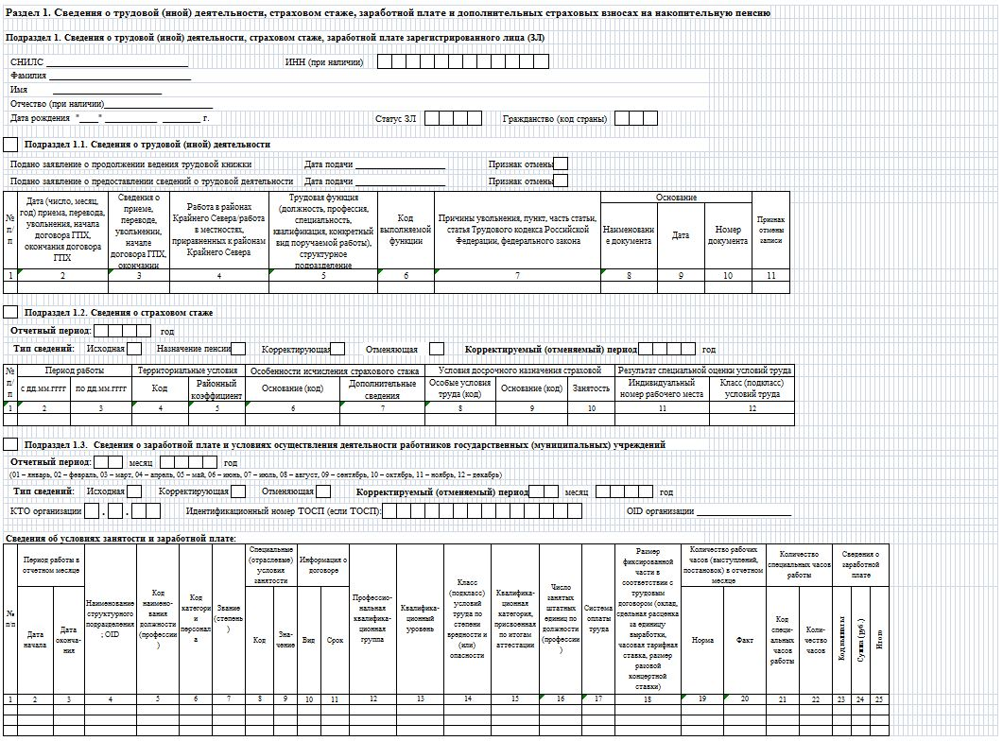
Раздел 1 формы ЕФС-1

Slide 11
О правилах заполнения подраздела 1.1 «Сведения о трудовой (иной) деятельности» формы ЕФС-1

Slide 12

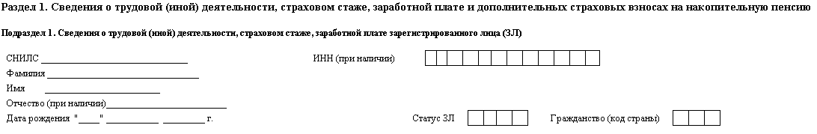
Раздел 1 «Сведения о трудовой (иной) деятельности, страховом стаже, заработной плате и дополнительных страховых взносах на накопительную пенсию»
Подраздел 1. Сведения о трудовой (иной) деятельности, страховом стаже,
заработной плате зарегистрированного лица (ЗЛ)
ИНН указывается при наличии
Статус ЗЛ - указывается один из кодов, предусмотренных порядком заполнения
Заполняется в соответствии с Общероссийским классификатором стран мира (от 14.12.2001 №529-ст).
Для лиц без гражданства в поле «Гражданство (код страны)» указывается код «000».
Возможные значения статуса ЗЛ
Код | Статус зарегистрированного лица
ГРФ | граждане Российской Федерации
ПЖИГ | иностранные граждане или лица без гражданства, постоянно проживающие на территории Российской Федерации
ВЖИГ | иностранные граждане или лица без гражданства, временно проживающие на территории Российской Федерации, а также временно пребывающие на территории Российской Федерации иностранные граждане или лица без гражданства, которым предоставлено временное убежище в соответствии с Федеральным законом от 19 февраля 1993 г. № 4528-1 «О беженцах»
ВПИГ | иностранные граждане или лица без гражданства (за исключением высококвалифицированных специалистов в соответствии с Федеральным законом от 25 июля 2002 г. № 115-ФЗ «О правовом положении иностранных граждан в Российской Федерации»
ВКС | иностранные граждане или лица без гражданства из числа высококвалифицированных специалистов в соответствии с Федеральным законом от 25 июля 2002 г. № 115-ФЗ «О правовом положении иностранных граждан в Российской Федерации», временно пребывающие на территории Российской Федерации

Slide 13


Подраздел 1.1. «Сведения о трудовой (иной) деятельности»
Подраздел 1.1. подраздела 1 раздела 1 формы ЕФС-1 заполняется и представляется
Заключены или прекращены трудовые (служебные) отношения
прием,
перевод,
увольнение,
установление второй
и последующей профессии или иной квалификации,
запрет занимать должность, переименование,
приостановление,
возобновление,
отмена ранее произведенных мероприятий,
подача заявления на ЭТК/БТК, начало/окончание
договора ГПХ
Работодатель
Работник
(включая совместителей и на дистанци-онной работе)
Заключены договоры гражданско-правового характера о выполнении работ (оказании услуг), договоры авторского заказа, договоры об отчуждении исключительного права на произведения науки, литературы, искусства, издательские лицензионные договоры, лицензионные договоры о предоставлении права использования произведения науки, литературы, искусства, в том числе договоры о передаче полномочий по управлению правами, заключенные с организацией по управлению правами на коллективной основе, на вознаграждение по которым начисляются страховые взносы
Сроки представления в зависимости от кадрового мероприятия:
в случаях приема на работу, увольнения приостановления, возобновления,
заключения договора ГПХ, прекращения
договора ГПХ
не позднее рабочего дня, следующего за днем издания соответствующего приказа, (распоряжения), документа или принятия иного решения, которые подтверждают оформление или прекращение трудовых отношений, заключения, расторжения ГПХ
не позднее 25 числа месяца, следующего за отчетным месяцем, в котором изданы приказ (распоряжение), документ или принято иное решение, которые подтверждают оформление
при других кадровых мероприятиях (перевод, присвоение и др.)

Slide 14
Сведения о трудовой деятельности (ЭТК)
Кадровое мероприятие | Действующая норма | с 1 января 2023 года
Прием Увольнение Приостановление Возобновление | не позднее рабочего дня, следующего за днем издания приказа (распоряжения), иного документа
Перевод и др. | не позднее 15-го числа месяца, следующего за месяцем, в котором имели место перевод | не позднее 25-го числа месяца, следующего за месяцем, в котором издан приказ о кадровом мероприятии
Дата приказа о приеме 2022 год | представляется по форме СЗВ-ТД | -
Дата приказа о приеме 2023 год | - | представляется в составе ЕФС -1

Slide 15
Сведения о заключении/прекращения договора ГПХ
Кадровое мероприятие | Действующая норма | С 1 января 2023 года
заключение/прекращение договора ГПХ | представляется по форме СЗВ-СТАЖ | представляется не позднее рабочего дня, следующего за днем заключения или прекращения договора ГПХ
Дата заключения - 2022 г. | представляется по форме СЗВ-СТАЖ | -
Дата прекращения - 2023 г. | - | представляются в составе ЕФС -1 только сведения о прекращении договора ГПХ

Slide 16
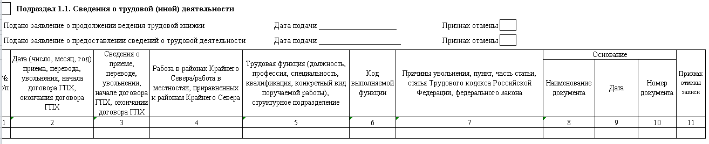
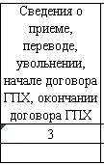
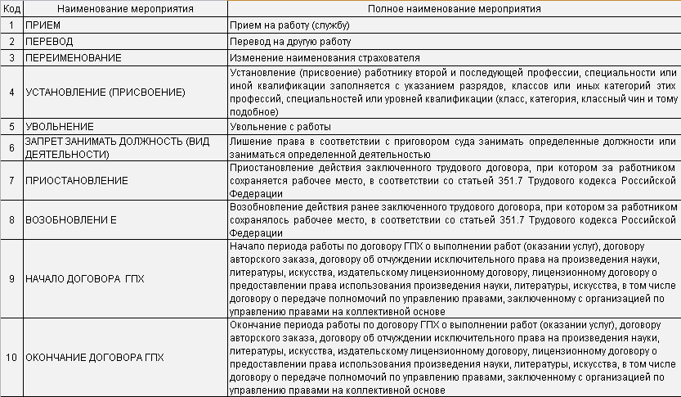
Подраздел 1.1. «Сведения о трудовой (иной) деятельности» раздела 1 формы ЕФС-1
Ранее форма СЗВ-ТД
Особенности заполнения отдельных граф подраздела 1
«Сведения о приеме, переводе, увольнении, начале договора ГПХ, окончании договора ГПХ (графа 3) – указываются виды мероприятий, предусмотренные порядком заполнения

Slide 17
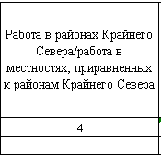
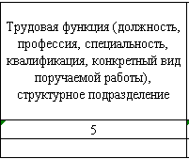

Подраздел 1.1. «Сведения о трудовой (иной) деятельности» раздела 1 формы ЕФС-1
Особенности заполнения отдельных граф подраздела 1.1.
«Работа в районах Крайнего Севера/работа в местностях, приравненных к районам Крайнего Севера» (графа 4) – заполняется в т.ч. по договорам ГПХ, указывается один из следующих кодов:
РКС | работа в районах Крайнего Севера
МКС | работа в местностях, приравненных к районам Крайнего Севера
«Трудовая функция (должность, профессия, специальность, квалификация, конкретный вид поручаемой работы), структурное подразделение (графа 5):
– НЕ заполняется в случае заключения договора ГПХ;
- В случае наличия льгот (ограничений), наименование этих должностей, специальностей или профессий и квалификационные требования к ним должны соответствовать наименованиям и требованиям квалификационных справочников или проф.стандартов или реестров соответствующих должностей;
- Для государственных и муниципальных служащих также указывается код должности по соответствующему реестру должностей.
«Код выполняемой функции (графа 6) – заполняется для мероприятий «ПРИЕМ», «ПЕРЕВОД», «УВОЛЬНЕНИЕ», «НАЧАЛО ДОГОВОРА ГПХ» или «ОКОНЧАНИЕ ДОГОВОРА ГПХ». Для договоров ГПХ в графе «Код выполняемой функции» также указывается один из следующих кодов:
ДГПХ | договор гражданско-правового характера о выполнении работ (оказании услуг)
ДАВТ | договор авторского заказа
ДОИП | договор об отчуждении исключительного права на произведения науки, литературы, искусства
ИЗЛД | издательский лицензионный договор
ЛДПИ | лицензионный договор о предоставлении права использования произведения науки, литературы, искусства, в том числе договор о передаче полномочий по управлению правами, заключенный с организацией по управлению правами на коллективной основе

Slide 18
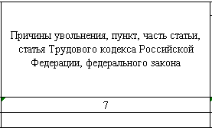
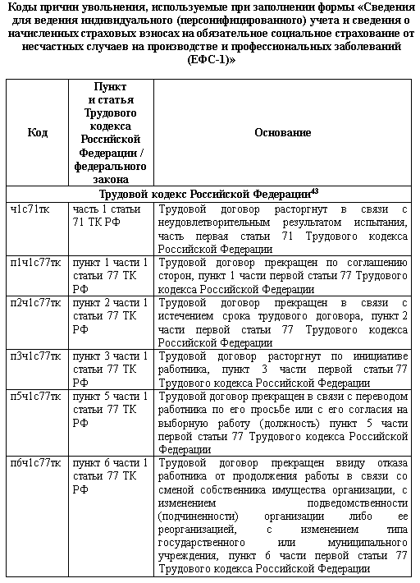
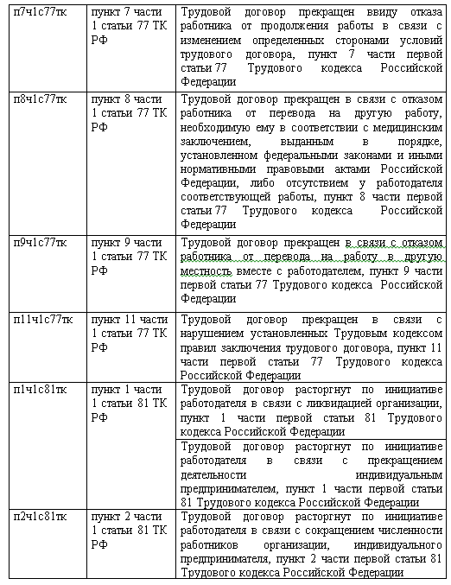
Подраздел 1.1. «Сведения о трудовой (иной) деятельности» раздела 1 формы ЕФС-1
Особенности заполнения отдельных граф подраздела 1.1
● «Причины увольнения, пункт, часть статьи, статья Трудового кодекса Российской Федерации, федерального закона» (графа 7) – указывается код причины увольнения в соответствии с разделом «Коды причин увольнения …» приложения «Классификатор параметров …», а также без каких-либо сокращений причина прекращения трудового договора в соответствии с положениями Трудового кодекса Российской Федерации или иного федерального закона
● В случае прекращения договора ГПХ графа 7 «Причины увольнения, пункт, часть статьи, статья Трудового кодекса Российской Федерации, федерального закона»
НЕ заполняется.

Slide 19
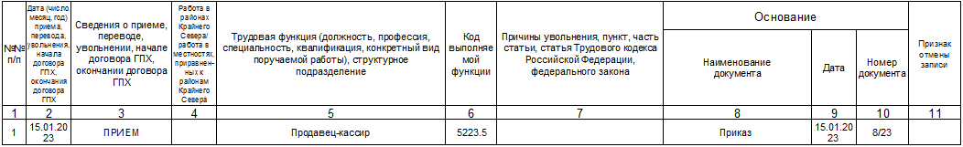
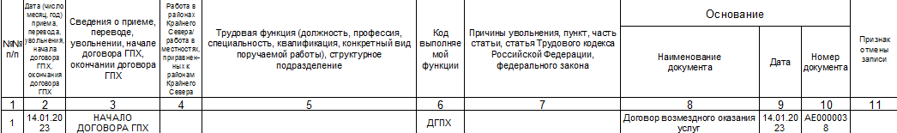
Примеры заполнения подраздела 1.1. «Сведения о трудовой (иной) деятельности»
в случае приема на работу по трудовому договору
Дата кадрового мероприятия
Код по ОКЗ
Дата приказа (распоряжения) иного документа, подтверждающего оформление трудовых отношений
в случае заключения договора ГПХ
Дата начала периода работы по договору ГПХ
Не заполняется
Код, соответствующий договору
Дата заключения договора ГПХ
Согласно договору ГПХ от 14.01.2023 исполнитель обязуется оказать услуги, предусмотренные договором, в следующие сроки:
- начальный - 14 января 2023 г.;
- конечный - 27 января 2023 г.

Slide 20
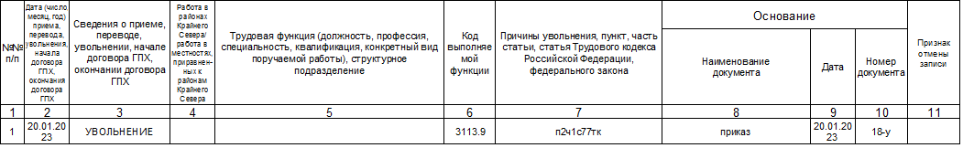
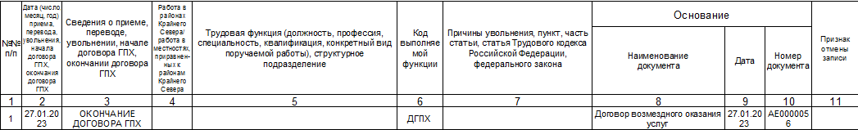
Примеры заполнения подраздела 1.1. «Сведения о трудовой (иной) деятельности»
в случае увольнения по ТК РФ
Код по ОКЗ
Дата приказа (распоряжения) иного документа, подтверждающего прекращение трудовых отношений
Должна быть еще причина увольнения в соответствии с положениями ТК РФ или иного федерального закона
в случае прекращения договора ГПХ
Код, соответствующий договору
Не заполняется
Дата прекращения договора ГПХ
Дата окончания периода по договору ГПХ

Slide 21
О правилах заполнения подраздела 1.2 «Сведения о страховом стаже» формы ЕФС-1

Slide 22


Подраздел 1.2. «Сведения о страховом стаже» раздела 1 формы ЕФС-1
Сведения о стаже заполняются и представляются только
в отношении работников, которые выполняли работы:
№п/п | РАБОТЫ НА УСЛОВИЯХ, ОТКЛОНЯЮЩИХСЯ ОТ ОБЩИХ: | ФЗ №27-ФЗ
1 | дающую право на досрочное назначение страховой пенсии, в том числе: в тяжелых и вредных условиях труда; занимались педагогической, медицинской, творческой деятельностью; в районах Крайнего Севера и приравненных к ним | п.п.1 п.3 ст.11
2 | в сельском хозяйстве на работах, профессиях, в соответствии с которыми устанавливается повышение размера фиксированной выплаты к страховой пенсии | п.п.2 п.3 ст.11
3 | на территориях, подвергшихся воздействию радиации вследствие катастрофы на Чернобыльской АЭС | п.п.3 п.3 ст.11
4 | замещали гос. должности РФ, замещали на постоянной основе гос. должности субъектов РФ, замещали на постоянной основе муниципальные должности, должности гос. гражданской службы РФ, должности муниципальной службы | п.п.4 п.3 ст.11
5 | полный навигационный период на водном транспорте, в сезонных отраслях, вахтовым методом | п.п.5 п.3 ст.11
6 | работали в период отбывания наказания в виде лишения свободы | п.п.6 п.3 ст.11
7 | имели периоды простоя или отстранения от работы, получения пособия по безработице, освобождения от работы с сохранением места работы (должности) на время исполнения государственных или общественных обязанностей | п.п.7, 8, 9 п.3 ст.11
8 | находились в отпуске по уходу за ребенком в возрасте от полутора до трех лет, в отпуске без сохранения зарплаты | п.п.10 п.3 ст.11
На застрахованных лиц, имевших в отчетном периоде периоды получения пособия по безработице, периоды участия в оплачиваемых общественных работах, периоды переезда или переселения по направлению государственной службы занятости в другую местность для трудоустройства, подраздел 1.2 подраздела 1 представляется органами службы занятости населения

Slide 23
Подраздел 1.2. «Сведения о страховом стаже» раздела 1 формы ЕФС-1
Подраздел 1.2. раздела 1 формы ЕФС-1 заполняется и представляется
Выполняли работу, дающую право на досрочное назначение пенсий, в тер. условиях РКС, МКС, СЕЛО, ЧАЭС
Работали в тер. условиях РКС, МКС, СЕЛО, ЧАЭС, вахтовым методом, в полевых условиях работы и др.
Работодатель
Работники
Работали на условиях, отклоняющихся
от общих
Имели периоды ухода за ребенком от 1,5 до 3-х лет, получения пособия по безработице, нахождения в отпуске без сохранения заработной платы, периоды простоя или отстранения от работы и др.
Замещали государственные и муниципальные должности, должности государственной гражданской службы, муниципальной службы
Работали в период отбывания наказания в виде лишения свободы
Сроки представления
По итогам 2023 года,
не позднее 25.01.2024
Ежегодно
не позднее 25-го числа месяца, следующего за отчетным периодом (годом)
При обращении лица с заявлением об установлении пенсии либо выплаты
в течение 3-х календарных дней со дня поступления запроса органа Фонда либо со дня обращения лица к страхователю

Slide 24
Состав представляемых сведений включает:
Титульный лист («страхователь»)
  Содержит сведения о страхователе, а также о страхователе, за которого представляются сведения
  является обязательным
Подраздел 1 раздела 1
ЕФС-1
(«ФИО-СНИЛС»)
  Содержит сведения о зарегистрированном лице
  является обязательным
Подраздел 1.2 подраздела 1 раздела 1
ЕФС-1
(«СТАЖ»)
  Содержит сведения о страховом стаже в отношении застрахованных лиц, которые в отчетном периоде выполняли работы на условиях, отличающихся от общих
  является обязательным
Подраздел 2 раздела 1
ЕФС-1
(«ОСНОВАНИЕ»)
  Содержит основание для отражения данных о периодах работы застрахованного лица в условиях, дающих право на досрочное назначение пенсии в соответствии с ч.1ст.30 и ст.31 ФЗ от 28.12.2013 №400-ФЗ «О страховых пенсиях»
  является обязательным при наличии сведений о ЗЛ, занятых на соответствующих видах работ, предусмотренных ч.1ст.30 и ст.31 ФЗ от 28.12.2013 №400-ФЗ

Slide 25
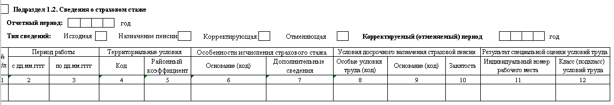
Подраздел 1.2. «Сведения о страховом стаже» раздела 1 формы ЕФС-1
Ранее форма СЗВ-СТАЖ
Особенности представления подраздела 1.2. с типом сведений «Назначение пенсии»
● Форма ЕФС-1 с типом сведений «Назначение пенсии» представляется на работников:
- которым для установления пенсии или выплаты необходимо учесть период работы календарного года, срок представления отчетности за который не наступил;
и в случае отсутствия в указанный период работы календарного года сведений, подлежащих указанию в подразделах «Территориальные условия», «Особенности исчисления страхового стажа», «Условия досрочного назначения страховой пенсии», «Результат специальной оценки условий труда».
!!! Сведения с типом «Назначение пенсии» с общими условиями труда представляются по запросу органа Фонда, при влиянии межрасчетного периода стажа для определения права
● В форме ЕФС-1 с типом сведений «Назначение пенсии» в графе «Период работы» указываются даты в пределах от даты начала отчетного периода, указанного в поле «Отчетный период», по дату, предшествующую дате предполагаемого выхода застрахованного лица на пенсию.
● При наступлении срока представления сведений в отношении застрахованного лица, на которого была представлена форма с типом сведений «Назначение пенсии», должна быть представлена форма с типом сведений «Исходная»

Slide 26

Подраздел 1.2. «Сведения о страховом стаже» раздела 1 формы ЕФС-1
Код | ТЕРРИТОРИАЛЬНЫЕ УСЛОВИЯ
РКС | Район Крайнего Севера на 31 декабря 2001 года
МКС | Местность, приравненная к районам Крайнего Севера, на 31 декабря 2001 года
РКСР | Район Крайнего Севера в отчетном периоде
МКСР | Местность, приравненная к районам Крайнего Севера, в отчетном периоде
МКС-РКСР | Местность, приравненная к районам Крайнего Севера, на 31 декабря 2001 года и район Крайнего Севера в отчетном периоде
СЕЛО | Работа в сельском хозяйстве
Ч31 | Работа в зоне отчуждения
Ч33 | Постоянная работа на территории зоны проживания с правом на отселение
Ч34 | Постоянная работа на территории зоны проживания с льготным социально-экономическим статусом
Ч35 | Постоянная работа в зоне отселения до переселения в другие районы
Ч36 | Работа в зоне отселения
● в графе 4 «Код» подраздела «Территориальные условия» указываются коды в соответствии с разделом «Коды территориальных условий, используемые при заполнении формы «Сведения для ведения индивидуального (персонифицированного) учета и сведения о начисленных страховых взносах на обязательное социальное страхование от несчастных случаев на производстве и профессиональных заболеваний (ЕФС-1)» Классификатора
● графе 5 «Районный коэффициент» подраздела «Территориальные условия» указываются надбавки, предусмотренные за работу в регионах со сложными климатическими условиями, в формате «Х.Х».
В случае наличия в графе 4 «Код» кодов «РКС», «МКС», «РКСР», «МКСР», «МКС-РКСР» графа «Районный коэффициент» обязательна к заполнению

Slide 27
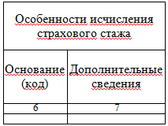

Подраздел 1.2. «Сведения о страховом стаже» раздела 1 формы ЕФС-1
Код | «Особенности исчисления страхового стажа: основание»
СЕЗОН | Работа полный навигационный период на водном транспорте, полный сезон на предприятиях и в организациях сезонных отраслей промышленности
ПОЛЕ | Работа в экспедициях, партиях, отрядах, на участках и в бригадах на полевых работах (геологоразведочных, поисковых, топографо-геодезических, геофизических, гидрографических, гидрологических, лесоустроительных и изыскательных) непосредственно в полевых условиях
УИК104 | Работа осужденных в период отбывания ими наказания в виде лишения свободы
ВОДОЛАЗ | Водолазы и другие работники, занятые работой под водой
БЕЗР | Лицо, получающее пособие по безработице, участвующее в оплачиваемых общественных работах, переезжающее или переселяющееся по направлению государственной службы занятости в другую местность для трудоустройства
● в графе 6 «Основание (код)» подраздела «Особенности исчисления страхового стажа» указывается код в соответствии с разделом «Коды «Особенности исчисления страхового стажа: основание», используемые при заполнении формы «Сведения для ведения индивидуального (персонифицированного) учета и сведения о начисленных страховых взносах на обязательное социальное страхование от несчастных случаев на производстве и профессиональных заболеваний (ЕФС-1)» Классификатора
● в графе 7 «Дополнительные сведения» подраздела «Особенности исчисления страхового стажа» указываются периоды работы застрахованного лица в соответствии с кодами раздела «Коды «Особенности исчисления страхового стажа: дополнительные сведения», используемые при заполнении формы «Сведения для ведения индивидуального (персонифицированного) учета и сведения о начисленных страховых взносах на обязательное социальное страхование от несчастных случаев на производстве и профессиональных заболеваний (ЕФС-1)» Классификатора.

Slide 28
Подраздел 1.2. «Сведения о страховом стаже» раздела 1 формы ЕФС-1
КОД | «Особенности исчисления страхового стажа: дополнительные сведения» | КОД | «Особенности исчисления страхового стажа: дополнительные сведения»
ДЕТИ | Отпуск по уходу за ребенком до достижения им возраста полутора лет, предоставляемый родителю | МЕСЯЦ | Перевод работника с работы, дающей право на досрочное назначение трудовой пенсии по старости, на другую работу, не дающую право на указанную пенсию, в той же организации по производственной необходимости на срок не более одного месяца в течение календарного года
ДЕКРЕТ | Отпуск по беременности и родам | КВАЛИФОБ | Повышение квалификации с отрывом от производства (профессиональное обучение или дополнительное профессиональное образование)
ДОГОВОР | Работа по договорам гражданско-правового характера о выполнении работ (оказании услуг), в том числе выходящая за рамки отчетного (расчетного) периода | КВАЛИФОЦ | Повышение квалификации с отрывом от производства (прохождение независимой оценки квалификации на соответствие положениям профессионального стандарта или квалификационным требованиям)
ДЛОТПУСК | Пребывание в оплачиваемом отпуске | ОБЩЕСТ | Исполнение государственных или общественных обязанностей
ВРНЕТРУД | Период временной нетрудоспособности | СДКРОВ | Дни сдачи крови и ее компонентов и предоставленные в связи с этим дни отдыха
ДИСПР | Период прохождения диспансеризации | ОТСТРАН | Отстранение от работы (недопущение к работе) не по вине работника
ВАХТА | Вахтовый метод работы | ПРОСТОЙ | Время простоя по вине работодателя

Slide 29
Подраздел 1.2. «Сведения о страховом стаже» раздела 1 формы ЕФС-1
КОД | «Особенности исчисления страхового стажа: дополнительные сведения» | КОД | «Особенности исчисления страхового стажа: дополнительные сведения»
УЧОТПУСК | Дополнительные отпуска работникам, совмещающим работу с обучением | ЗГГС | Сведения о замещении лицом должности государственной гражданской службы Российской Федерации
МЕДНЕТРУД | Период работы, соответствующий переводу в соответствии с медицинским заключением беременной женщины по ее заявлению с работы, дающей право на досрочное назначение трудовой пенсии по старости, на работу, исключающую воздействие неблагоприятных производственных факторов, а также период, когда беременная женщина не работала до решения вопроса о ее трудоустройстве в соответствии с медицинским заключением | ЗМС | Сведения о замещении лицом должности муниципальной службы
НЕОПЛДОГ | Период работы застрахованного лица по гражданско-правовому договору | ЗМД | Сведения о замещении лицом муниципальной должности на постоянной основе
НЕОПЛАВТ | Период работы застрахованного лица по договору авторского заказа | ДЛДЕТИ | Отпуск по уходу за ребенком от 1,5 до 3 лет, предоставляемый родителю ребенка
ДОПВЫХ | Дополнительные выходные дни лицам, осуществляющим уход за детьми-инвалидами | ЧАЭС | Дополнительный отпуск граждан, подвергшихся воздействию радиации вследствие катастрофы на Чернобыльской АЭС
ЗГДС | Сведения о замещении лицом государственной должности субъекта Российской Федерации на постоянной основе | НЕОПЛ | Отпуск без сохранения заработной платы, время простоя по вине работника, неоплачиваемые периоды отстранения от работы (недопущения к работе), неоплачиваемый отпуск до одного года, предоставляемый педагогическим работникам, один дополнительный выходной день в месяц без сохранения заработной платы, предоставляемый женщинам, работающим в сельской местности, неоплачиваемое время участия в забастовке и другие неоплачиваемые периоды, кроме периодов с кодами ДЛДЕТИ и ЧАЭС
ЗГД | Сведения о замещении лицом государственной должности Российской Федерации | ДЕТИПРЛ | Отпуск по уходу за ребенком до достижения им возраста трех лет, предоставляемый бабушке, деду, другим родственникам или опекунам, фактически осуществляющим уход за ребенком

Slide 30


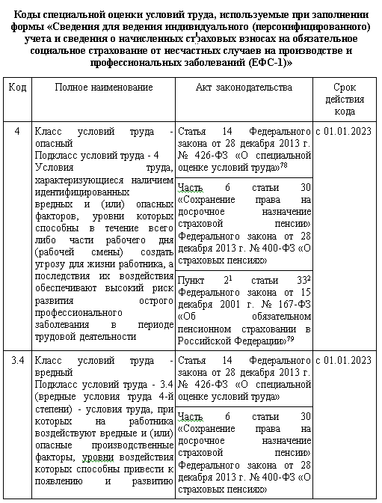
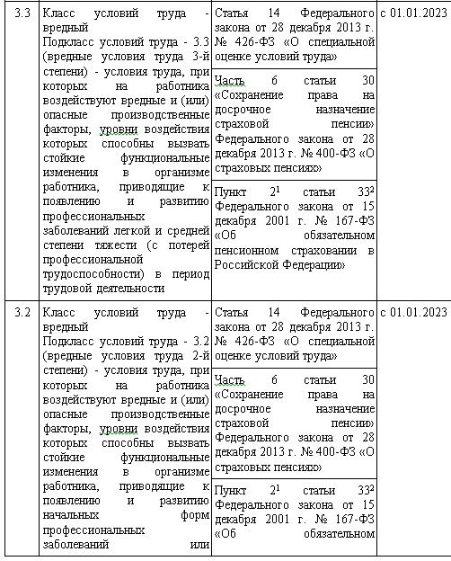
Подраздел 1.2. «Сведения о страховом стаже» раздела 1 формы ЕФС-1
● в графе 8 «Особые условия труда (код)», подраздела «Условия досрочного назначения страховой пенсии» указываются периоды работы застрахованного лица в условиях, дающих право на досрочное назначение пенсии. Коды особых условий указываются в соответствии с разделом «Коды «Условия досрочного назначения страховой пенсии: особые условия труда», используемые при заполнении формы «Сведения для ведения индивидуального (персонифицированного) учета и сведения о начисленных страховых взносах на обязательное социальное страхование от несчастных случаев на производстве и профессиональных заболеваний (ЕФС-1)» Классификатора.
● в графе 9 «Основание (код)» подраздела «Условия досрочного назначения пенсии» указываются коды в соответствии с разделом «Коды «Условия досрочного назначения страховой пенсии: основание», используемые при заполнении формы «Сведения для ведения индивидуального (персонифицированного) учета и сведения о начисленных страховых взносах на обязательное социальное страхование от несчастных случаев на производстве и профессиональных заболеваний (ЕФС-1)» Классификатора
● при отражении условий досрочного назначения страховой пенсии в отдельных ситуациях подлежат отражению сведения о занятости (графа 10) (например, сведения о времени пребывания под водой (часов, минут) - только в отношении водолазов и других застрахованных лиц, работающих под водой, сведения о налете часов застрахованных лиц - работников летного состава - только в случае, если в графе 9 «Основание (код)» указан один из кодов: «САМОЛЕТ», «СПЕЦАВ» и др.)
● в графе 11 «Индивидуальный номер рабочего места» указывается индивидуальный номер основного рабочего места работника в соответствии с картой специальной оценки условий труда.
● в графе 12 «Класс (подкласс) условий труда» указывается итоговый класс (подкласс) условий труда по степени вредности и (или) опасности, установленный по результатам проведения специальной оценки условий труда в соответствии с Федеральным законом от 28.12.2013 № 426-ФЗ «О специальной оценке условий труда». Подлежит заполнению в соответствии со справочником «Коды специальной оценки условий труда».

Slide 31
Спецификация подраздела 1.2. формы ЕФС-1
Наименование | Правила заполнения
Начало периода | Начало периода работы застрахованного лица
Конец периода | Конец периода работы застрахованного лица
Территориальные условия, (Код) | Код основания террит.-ных условий труда в соответствии со справочником «Коды территориальных условий»
Территориальные условия, Доля ставки | Доля ставки
Территориальные условия (Коэффициент) | Коэффициент территориальных условий труда
Особенности исчисления страхового стажа (Основание (код) | Код в соответствии со справочником «Коды «Особенности исчисления страхового стажа: основание»
Особенности исчисления страхового стажа (Дополнительные сведения), Выработка в часах | Время пребывания водолаза под водой
Особенности исчисления страхового стажа (Дополнительные сведения), Выработка календарная | * Фактически отработанное время - количество календарных месяцев и дней, отработанных в особых условиях труда. * Стаж работы осужденных лиц - количество засчитанных в трудовой стаж календарных месяцев и дней работы осужденного застрахованного лица.
Исчисление страхового стажа, дополнительные сведения | Код дополнительных сведений исчисления страхового стажа, заполняется в соответствии со справочником «Особенности исчисления страхового стажа: дополнительные сведения»
Код особых условий труда | Код особых условий труда в соответствии со справочником «Условия досрочного назначения пенсии: особые условия труда»
Позиция списка | Код профессии в соответствии со Списками 1 и 2 производств, работ, профессий, должностей и показателей, дающих право на льготное обеспечение, утвержденными Постановлением Кабинета Министров СССР от 26.01.1991 №10
Основание (код) для досрочного назначения страховой пенсии | Код основания условия досрочного назначения пенсии в соответствии с классификатором «Условия досрочного назначения страховой пенсии: основание»
Условия досрочного назначения страховой пенсии, выработка в часах | * Налет часов для летного состава гражданской авиации (часов, минут) * Налет часов испытательного полета (часов, минут) * Количество спусков (подъемов) (если в графе "основание (код)" указано НОРМСП) * Количество прыжков с парашютом (если в графе "основание (код)" указано одно из значений: НОРМАПР, РЕАКТИВН)
Условия досрочного назначения страховой пенсии, выработка календарная | Фактически отработанное время (месяцев, дней) - количество календарных месяцев и дней, фактически отработанных в должностях инженерно-технического состава авиации или при управлении воздушным движением
Условия досрочного назначения страховой пенсии, доля ставки | Объем работ (доля ставки) по занимаемой должности, выполняемой медицинскими работниками
Номер места | Индивидуальный номер рабочего места
Код специальной оценки условий труда | Указывается код специальной оценки условий труда в соответствии со справочником «Коды специальной оценки условий труда»

Slide 32
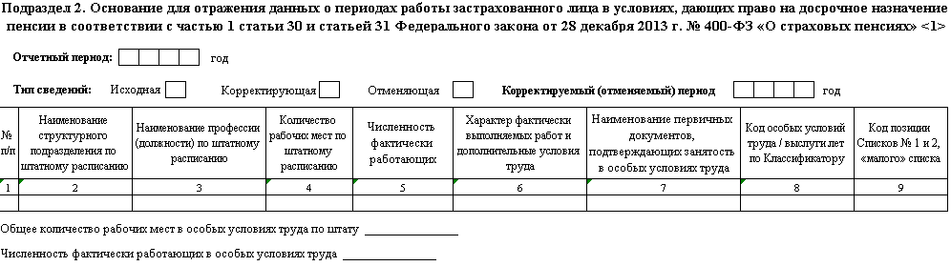
Подраздел 2. «Основание для отражения данных о периодах работы застрахованного лица в условиях, дающих право на досрочное назначение пенсии…»
Ранее раздел 5 формы ОДВ-1
!!! Подраздел 2. раздела 1 формы ЕФС-1 заполняется и представляется ОДНОВРЕМЕННО
с подразделом 1.2. подраздела 1, содержащим сведения о застрахованных лицах, занятых на соответствующих видах работ, предусмотренных частью 1 статьи 30 и статьей 31 Федерального закона от 28 декабря 2013 г. № 400-ФЗ
Работодатель
Работники
Занятые на соответствующих видах работ, предусмотренных частью 1 статьи 30 и статьей 31 Федерального закона от 28.12.2013 № 400-ФЗ

Slide 33
Спецификация подраздела 2 формы ЕФС-1
Наименование | Правила заполнения
Отчетный период | Отчетный период, за который предоставляются сведения
Тип сведений | Тип сведений. Возможные значения: 1 - исходная; 2 - корректирующая; 3 - отменяющая
Корректируемый (отменяемый) период | Указывается год, за который корректируются или отменяются сведения
Наименование структурного подразделения | Наименование структурного подразделения по штатному расписанию
Наименование профессии, должности | Наименование профессии, должности по штатному расписанию
Количество рабочих мест | Количество рабочих мест по штатному расписанию. Дробное число
Численность фактически работающих | Фактическое количество работников
Характер фактически выполняемых работ и дополнительные условия труда | Характер фактически выполняемых работ и дополнительные условия труда
Наименование документов | Наименование первичных документов, подтверждающих занятость в особых условиях труда
Код особых условий труда/выслуги лет | Код особых условий труда в соответствии со справочником «Условия досрочного назначения пенсии: особые условия труда»
Код позиции Списка № 1 и 2, "малого" списка | Код профессии в соответствии со Списками 1 и 2 производств, работ, профессий, должностей и показателей, дающих право на льготное обеспечение, утвержденными Постановлением Кабинета Министров СССР от 26.01.1991 № 10
Общее количество рабочих мест в особых условиях труда по штату | Общее количество рабочих мест в особых условиях труда по штатному расписанию
Численность фактически работающих в особых условиях труда | Общее количество фактически работающих в особых условиях труда

Slide 34
ПРАВИЛА ПРОВЕРКИ подраздела 1.2. формы ЕФС-1 (Альбом форматов А.Ф.2.72.3д)
  БЛОК ОБЩИХ ПРАВИЛ ПРОВЕРКИ
Код ошибки | Условие | Код
АФ.КСФ.1.1 | Проверяемый файл должен быть корректно заполненным XML-документом | 50
АФ.СХ.1.1 | Проверяемый файл должен соответствовать XSD-схеме 50 | 50
АФ.ЭП.1.1 | Электронная подпись должна быть корректной | 50
  БЛОК ПРОВЕРОК РЕКВИЗИТОВ СТРАХОВАТЕЛЯ
Код ошибки | Условие | Код
ВС.Б-СТРАХОВАТЕЛЬ.1.1 | 'Регистрационный номер ПФР' должен быть зарегистрирован в ПФР на дату проверяемого документа | 50
ВС.Б-СТРАХОВАТЕЛЬ.1.2 | ИНН должен соответствовать ИНН в карточке страхователя | 50
ВС.Б-СТРАХОВАТЕЛЬ.1.3 | КПП должен соответствовать КПП в карточке страхователя | 20
  БЛОК ПРОВЕРОК СВЕДЕНИЙ О ЗАСТРАХОВАННОМ ЛИЦЕ
Код ошибки | Условие | Код
ВС.Б-ЗЛ.1.1 | 'Фамилия', 'Имя', 'Отчество' и 'СНИЛС' должны соответствовать данным ПФР, проверка осуществляется с учетом историчности | 30
ВСЗЛ.ОП.1.1 | Последние 2 цифры Страхового номера должны быть числом, подсчитанным по Алгоритму формирования контрольного числа Страхового номера | 30
ВСЗЛ.ФИО.1.1 | Должен быть указан хотя бы один из элементов 'Фамилия' или 'Имя' | 30
ВС.Б-ОИС2017.1.2 | Указанный лицевой счет ЗЛ упразднен | 30
  БЛОК ПРОВЕРОК ИНФОРМАЦИИ НА ТИТУЛЬНОМ ЛИСТЕ
Код ошибки | Условие | Код
ВС.ЕФС-1.1.1 | Код ОКФС должен быть обязательно указан, если заполнен раздел 'Сведения о заработной плате и условиях осуществления деятельности работников государственных (муниципальных) учреждений' | 50
ВС.ЕФС-1.1.2 | Код ОКОГУ должен быть обязательно указан, если заполнен раздел 'Сведения о заработной плате и условиях осуществления деятельности работников государственных (муниципальных) учреждений' | 50
ВС.ЕФС-1.1.3 | Код ОКПО должен быть обязательно указан, если заполнен раздел 'Сведения о заработной плате и условиях осуществления деятельности работников государственных (муниципальных) учреждений' | 50
ВС.ЕФС-1.1.4 | 'Дата заполнения' не может быть позже текущей даты и не может быть ранее 2023 года | 50
ВС.ЕФС-1.1.5 | Страховой номер зарегистрированного лица должен быть уникальным в пределах подраздела 1 раздела 1 | 30
ВС.ЕФС-1.1.6 | В подразделах 1.2 и 1.3 не могут быть представлены данные с разным типом сведений за один и тот же отчетный период на одно и то же застрахованное лицо | 30
критичная ошибка – сведения не приняты в полном объеме, требуется повторное представление сведений
частичная ошибка – сведения не приняты частично, т.е. по отдельным ЗЛ, требуется представление исправленных сведений на ЗЛ, по которым допущена ошибка
предупреждение – сведения приняты, но требуют анализа на правильность отражения, представление уточненных данных требуется при необходимости
50
30
20

Slide 35
ПРАВИЛА ПРОВЕРКИ подраздела 1.2. формы ЕФС-1 (Альбом форматов А.Ф.2.73д)
  БЛОК ПРОВЕРОК РАЗДЕЛА 1.2
Код ошибки | Условие | Код
ВС.Б-ЕФС-СЗВ-СТАЖ.1.1 | Сведения с типом формы ‘назначение пенсии’ не могут быть представлены за период, данные по которому уже учтены на индивидуальном лицевом счете застрахованного лица на основании формы ‘исходная’ или ‘корректирующая’ | 30
ВС.Б-ЕФС-СЗВ-СТАЖ.1.2 | Сведения с типом формы ‘исходная’ не могут быть представлены за период, данные по которому уже учтены на индивидуальном лицевом счете застрахованного лица на основании формы ‘исходная’ или ‘корректирующая’ | 30
ВС.Б-ЕФС-СЗВ-СТАЖ.1.3 | Сведения с типом формы ‘корректирующая’ или ‘отменяющая’ могут быть представлены только за период, данные по которому уже учтены на индивидуальном лицевом счете застрахованного лица на основании формы ‘исходная’ или ‘корректирующая’ | 30
  БЛОК ПРОВЕРОК ВЫРАБОТКА В ЧАСАХ
Код ошибки | Условие | Код
ВСЗЛ.ВЧ.1.1 | В блоке 'ВыработкаВчасах' должен быть ненулевым хотя бы один из элементов 'Часы', 'Минуты' | 20
ВСЗЛ.ВЧ.1.3 | Блок 'ЛьготныйСтаж. ИС. ВыработкаВчасах' может быть заполнен только в сочетании с блоком 'ЛьготныйСтаж. ОУТ' и значением ВОДОЛАЗ элемента 'Основание' в текущем блоке 'ИС' | 30
ВСЗЛ.ВЧ.1.5 | В блоке 'ВыработкаВчасах' значение элемента 'Часы' не может превышать 8760 | 30
  БЛОК ПРОВЕРОК ВЫРАБОТКА КАЛЕНДАРНАЯ
Код ошибки | Условие | Код
ВСЗЛ.ВК.1.1 | При отсутствии значения 'УИК104' элемента 'ЛьготныйСтаж. ИС. Основание' должен быть указан ненулевым хотя бы один из элементов 'ЛьготныйСтаж. ИС. ВыработкаКалендарная. ВсеМесяцы' или 'ЛьготныйСтаж. ИС. ВыработкаКалендарная. ВсеДни‘ | 30
ВСЗЛ.ВК.1.2 | Если элемент 'ЛьготныйСтаж.ИС.Основание' равен 'УИК104', должен быть указан ненулевым хотя бы один из элементов 'ЛьготныйСтаж.ИС.ВыработкаКалендарная.ВсеМесяцы' или 'ЛьготныйСтаж.ИС.ВыработкаКалендарная.ВсеДни' | 20
  БЛОК ПРОВЕРОК УСЛОВИЯ ДОСРОЧНОГО НАЗНАЧЕНИЯ ПЕНСИИ
Код ошибки | Условие | Код
ВСЗЛ.ВЛ.1.1 | Блок 'ЛьготныйСтаж. ВЛ' не может быть пустым: если отсутствуют элементы и блоки 'Основание', 'ВыработкаКалендарная', 'ВыработкаВчасах', 'ДоляСтавки', то весь блок должен отсутствовать | 30
ВСЗЛ.ВЛ.1.2 | Блок 'ЛьготныйСтаж. ВЛ. ВыработкаКалендарная' может присутствовать только для значения 27-15 или ИТС элемента 'ЛьготныйСтаж. ВЛ.Основание'. Одновременно Месяцы и Дни не должны быть равны 0 | 30
ВСЗЛ.ВЛ.1.16 | При значении элемента 'ЛьготныйСтаж. ВЛ. Основание' 27-15 должны отсутствовать блок 'ЛьготныйСтаж. ВЛ. ВыработкаВчасах' и элемент 'ЛьготныйСтаж. ВЛ. ДоляСтавки' | 30

Slide 36
ПРАВИЛА ПРОВЕРКИ подраздела 1.2. формы ЕФС-1 (Альбом форматов А.Ф.2.73д)
  БЛОК ПРОВЕРОК ЛЬГОТНЫЙ СТАЖ
Код ошибки | Условие | Код
ВСЗЛ.ЛСТАЖ.1.1 | Блок 'Льготный стаж' (в случае его наличия) не может быть пустым. Должен быть указан хотя бы один из составляющих блоков (элементов): ТУ, ОУТ, ИС, ДопСведенияИС, ВЛ | 30
ВСЗЛ.ЛСТАЖ.1.3 | Если 'ЛьготныйСтаж. ИС. Основание' имеет значение 'ПОЛЕ', то 'ЛьготныйСтаж. ОУТ. Код' должен иметь значение '27-6' | 30
ВСЗЛ.ЛСТАЖ.1.4 | Если элемент 'ЛьготныйСтаж. ИС. Основание' имеет значение 'ВОДОЛАЗ' и элемент 'ЛьготныйСтаж. ДопСведенияИС' не равен ДЕКРЕТ, ДОГОВОР, ДЛОТПУСК, ВРНЕТРУД, ВАХТА, МЕСЯЦ, МЕДНЕТРУД, НЕОПЛДОГ или НЕОПЛАВТ, должны быть заполнены блоки 'ЛьготныйСтаж. ОУТ' и 'ЛьготныйСтаж. ИС. ВыработкаВчасах', блок 'ЛьготныйСтаж. ИС. ВыработкаКалендарная' должен отсутствовать | 30
ВСЗЛ.ЛСТАЖ.1.8 | Если в блоке 'ЛьготныйСтаж. ИС' отсутствует элемент 'Основание' и указан один из блоков 'ВыработкаВчасах' или 'ВыработкаКалендарная (один год)', то должен быть указан блок ' ЛьготныйСтаж. ОУТ' | 30
ВСЗЛ.ЛСТАЖ.1.9 | При указании в элементе 'ЛьготныйСтаж. ДопСведенияИС' значения 'ДЕТИ' отчество застрахованного лица не должно оканчиваться на '-ич' | 10
ВСЗЛ.ЛСТАЖ.1.10 | При указании в элементе 'ЛьготныйСтаж. ДопСведенияИС' значения 'ДЕКРЕТ' отчество застрахованного лица не должно оканчиваться на '-ич' | 20
ВСЗЛ.ЛСТАЖ.1.14 | Если указано 'ЛьготныйСтаж. ИС. Основание' - ВОДОЛАЗ, то 'ЛьготныйСтаж. ОУТ. ПозицияСписка' должна иметь значение 12100000-11465 | 30
ВСЗЛ.ЛСТАЖ.1.19 | Если элемент 'ЛьготныйСтаж. ДопСведенияИС' имеет значение ДЕКРЕТ, ДЛОТПУСК, ВАХТА, МЕСЯЦ, МЕДНЕТРУД или ВРНЕТРУД, блоки 'ЛьготныйСтаж. ИС. ВыработкаВчасах', 'ЛьготныйСтаж. ИС. ВыработкаКалендарная', 'ЛьготныйСтаж. ВЛ. ВыработкаВчасах' и 'ЛьготныйСтаж. ВЛ. ВыработкаКалендарная' должны отсутствовать | 30
ВСЗЛ.ЛСТАЖ.1.20 | При указании значений МЕСЯЦ или МЕДНЕТРУД в элементе 'ЛьготныйСтаж. ДопСведенияИС' требуется обязательное заполнение хотя бы одной из групп реквизитов 'ЛьготныйСтаж. ТУ', 'ЛьготныйСтаж. ОУТ', 'ЛьготныйСтаж. ИС', 'ЛьготныйСтаж. ВЛ' | 30
ВСЗЛ.ЛСТАЖ.1.21 | Если 'ЛьготныйСтаж. ОУТ. ПозицияСписка' имеет значение 23307000-17541, то 'ЛьготныйСтаж. ТУ. Основание' должно принимать значение Ч31, Ч33, Ч34, Ч35 или Ч36 | 20
  БЛОКИ ПРОВЕРОК ОСОБЫЕ УСЛОВИЯ ТРУДА, ТЕРРИТОРИАЛЬНЫЕ УСЛОВИЯ, ИСЧИСЛЯЕМЫЙ СТАЖ
Код ошибки | Условие | Код
ВСЗЛ.ОУТ.1.1 | Блок 'ЛьготныйСтаж. ОУТ' не может быть пустым: если отсутствуют элементы 'Код' и 'ПозицияСписка', весь блок должен отсутствовать | 30
ВСЗЛ.ТУ.1.3 | При значении элемента 'ЛьготныйСтаж. ТУ. Основание' равном СЕЛО, Ч31, Ч33, Ч34, Ч35 или Ч36 элемент 'ЛьготныйСтаж. ТУ. Коэффициент' должен отсутствовать | 30
ВСЗЛ.ИС.1.3 | Если блок 'ЛьготныйСтаж. ИС. ВыработкаКалендарная' указан, а блок 'ЛьготныйСтаж. ИС. ВыработкаВчасах' отсутствует, должно выполняться одно из условий: - присутствует блок 'ЛьготныйСтаж. ТУ' (при отсутствии элемента 'ЛьготныйСтаж. ТУ. Коэффициент'); - присутствует блок 'ЛьготныйСтаж. ОУТ'; - указано значение ЛЕПРО или УИК104 элемента 'Основание' в текущем блоке 'ЛьготныйСтаж. ИС' | 30

Slide 37
ПРАВИЛА ПРОВЕРКИ подраздела 1.2. формы ЕФС-1 (Альбом форматов А.Ф.2.72.3д)
  БЛОК ПРОВЕРОК СТАЖЕВЫЙ ПЕРИОД
Код ошибки | Условие | Код
ВСЗЛ.СТАЖ.1.3 | Значение элемента 'Период. С' последующего блока 'СтажевыйПериод' может быть меньше либо равно значению элемента 'Период. По' предыдущего блока 'СтажевыйПериод', если в предыдущем или в последующем блоках в элементе 'СтажевыйПериод. ЛьготныйСтаж. ДопСведенияИС' указано хотя бы одно из значений 'ДОГОВОР', 'НЕОПЛДОГ' или 'НЕОПЛАВТ' | 10
ВСЗЛ.СТАЖ.1.10 | Если в одном блоке 'СтажевыйПериод. ЛьготныйСтаж' указаны блок 'ТУ' и блок 'ИС. ВыработкаКалендарная', то во всех остальных блоках 'ЛьготныйСтаж' этого же блока 'СтажевыйПериод' при указании блока 'ТУ' должен быть указан блок 'ИС. ВыработкаКалендарная'. При этом суммарное фактически отработанное время, определяемое блоками 'ИС. ВыработкаКалендарная' по всем блокам 'ЛьготныйСтаж', в которых указан блок 'ТУ', не должно превышать период, определяемый элементами 'СтажевыйПериод. Период. С' и 'СтажевыйПериод. Период. По' | 30
ВСЗЛ.СТАЖ.1.11 | Не допускается совпадение значений элементов 'Основание' в блоках 'ТУ', входящих в состав разных блоков 'ЛьготныйСтаж', относящихся к одному периоду работы | 30
ВСЗЛ.СТАЖ.1.12 | Не допускается одновременное совпадение значений элементов 'СтажевыйПериод. ЛьготныйСтаж. ОУТ. Основание', входящих в состав разных блоков 'ЛьготныйСтаж', относящихся к одному периоду работы | 30
ВСЗЛ.СТАЖ.1.13 | Не допускается одновременное совпадение значений элементов 'СтажевыйПериод. ЛьготныйСтаж. ВЛ. Основание', входящих в состав разных блоков 'ЛьготныйСтаж', относящихся к одному периоду работы | 30
ВСЗЛ.СТАЖ.1.15 | Если блоков 'СтажевыйПериод. ЛьготныйСтаж' больше одного и в первом блоке 'ЛьготныйСтаж' элемент 'ОУТ. Код' имеет значение 27-ОС и при этом 'ИС. Основание' отсутствует, то в следующих блоках 'ЛьготныйСтаж' без блока 'ТУ' или с значением 'ТУ.Основание' отличным от СЕЛО, значение 'ОУТ. Код' должно быть 27-1, 27-2 или 27-7 | 30
ВСЗЛ.СТАЖ.1.16 | Если блоков 'СтажевыйПериод. ЛьготныйСтаж' больше одного и в первом блоке 'ЛьготныйСтаж' значение 'ОУТ. Код' отсутствует и при этом 'ИС. Основание' имеет значение УИК104, то в следующих блоках 'ЛьготныйСтаж' без блока 'ТУ' или с значением 'ТУ.Основание' отличным от СЕЛО, элемент 'ОУТ. Код' должен принимать значение 27-1, 27-2 или 27-7 | 30
ВСЗЛ.СТАЖ.1.17 | Если блоков 'СтажевыйПериод. ЛьготныйСтаж' больше одного и в первом блоке 'ЛьготныйСтаж' значение 'ОУТ. Код' отсутствует и при этом 'ИС. Основание' имеет значение СЕЗОН, то в следующих блоках 'ЛьготныйСтаж' без блока 'ТУ' или с значением 'ТУ.Основание' отличным от СЕЛО, элемент 'ОУТ. Код' должен принимать значение 27-1, 27-2, 27-6, 27-7 или 27-9 | 30
ВСЗЛ.СТАЖ.1.19 | Если блоков 'СтажевыйПериод. ЛьготныйСтаж' больше одного и в первом блоке 'ЛьготныйСтаж' элемент 'ВЛ. Основание' имеет значение НОРМАПР, РЕАКТИВН или НОРМСП, то в следующих блоках 'ЛьготныйСтаж' значение элемента 'ВЛ. Основание' должно быть НОРМАПР, РЕАКТИВН или НОРМСП либо элемент 'ВЛ. Основание' должен отсутствовать | 30
ВСЗЛ.СТАЖ.1.23 | Дата начала периода работы не должна быть позже даты окончания периода работы | 30

Slide 38
ПРАВИЛА ПРОВЕРКИ подраздела 1.3. формы ЕФС-1 (Альбом форматов А.Ф.2.72.3д)
  БЛОК ПРОВЕРОК ИНФОРМАЦИИ подраздела 1.2 формы ЕФС-1
Код ошибки | Условие | Код
ВС.ЕФС-СЗВ-СТАЖ.1.1 | Если тип формы принимает значение ‘корректирующая’ или ‘отменяющая’, то обязательно должен быть заполнен год, за который отменяются (корректируются) сведения | 30
ВС.ЕФС-СЗВ-СТАЖ.1.2 | Если тип формы принимает значение ‘исходная’ или ‘назначение пенсии’, то год, за который отменяются (корректируются) сведения, должен отсутствовать | 30
ВС.ЕФС-СЗВ-СТАЖ.1.3 | Если тип формы принимает значение ‘назначение пенсии’, то даты периода работы должны быть в пределах от даты начала отчетного периода до текущей даты | 30
ВС.ЕФС-СЗВ-СТАЖ.1.4 | Даты Периода работы должны находиться в пределах отчетного периода, указанного в поле ‘Отчетный период’ | 30
ВС.ЕФС-СЗВ-СТАЖ.1.5 | При значении элемента ‘ЛьготныйСтаж.ТУ.Основание’ равном ‘РКС’, ‘МКС’ ‘РКСР’, ‘МКСР’, ‘МКС-РКСР’ элемент ‘Коэффициент’ должен быть заполнен | 30
ВС.ЕФС-СЗВ-СТАЖ.1.6 | Код ‘ДЛОТПУСК’ может быть указан только в сочетании с ‘ЛьготныйСтаж.ОУТ.Код’, ‘ЛьготныйСтаж.ОУТ.ПозицияСписка’ и ‘ЛьготныйСтаж.ВЛ.Основание' | 20
ВС.ЕФС-СЗВ-СТАЖ.1.7 | При значениях элемента ‘ЛьготныйСтаж. ВЛ. Основание’ 27-СМ, 27-ГД, 27-СМХР, 27-ГДХР, 27-ПД или 27-ПДРК элемент ДоляСтавки должен быть заполнен | 30
ВС.ЕФС-СЗВ-СТАЖ.1.8 | ‘ЛьготныйСтаж.ТУ.Основание’ должен отсутствовать, если ‘ЛьготныйСтаж.ДопСведенияИС’ принимает значения ‘ДЕТИПРЛ’, ‘НЕОПЛ’, ‘ОБЩЕСТВ’, ‘СДКРОВ’, ‘ОТСТРАН’, ‘ПРОСТОЙ’, ‘УЧОТПУСК’, ‘ДЛДЕТИ’, ‘ЧАЭС’, ‘ДОПВЫХ’ | 30
ВС.ЕФС-СЗВ-СТАЖ.1.9 | Если ‘ЛьготныйСтаж.ИС.Основание’ принимает значение УИК104, то ‘ЛьготныйСтаж.ТУ.Основание’ не может принимать значения ‘Ч31’, ‘Ч33’, ‘Ч34’, ‘Ч35’, ‘Ч36’ | 30
ВС.ЕФС-СЗВ-СТАЖ.1.10 | При значениях элемента ‘ЛьготныйСтаж. ВЛ. Основание’ САМОЛЕТ, СПЕЦАВ, ИТСИСП, ЛЕТИСП, ИНСПЕКТ, ИТСМАВ, значение элементов ‘ЛьготныйСтаж. ВЛ. ВыработкаВчасах. Час’ и ‘ЛьготныйСтаж. ВЛ. ВыработкаВчасах. Минуты’ одновременно не должны быть равны 0 | 30
ВС.ЕФС-СЗВ-СТАЖ.1.11 | При значениях РЕАКТИВН, НОРМСП, 27-ПД или 27-ПДРК элемента ‘ЛьготныйСтаж. ВЛ. Основание’, значение элемента ‘ЛьготныйСтаж. ВЛ. ВыработкаВчасах. Часы’ (при наличии блока ‘ВыработкаВчасах’) должно быть больше нуля, значение элемента ‘ЛьготныйСтаж. ВЛ. ВыработкаВчасах. Минуты’ равно 0 | 30
ВС.ЕФС-СЗВ-СТАЖ.1.12 | При значениях элемента ‘ЛьготныйСтаж. ВЛ. Основание’ САМОЛЕТ, СПЕЦАВ, ИТСИСП, ЛЕТИСП, ИНСПЕКТ, ИТСМАВ, значение элементов ‘ЛьготныйСтаж. ВЛ. ВыработкаВчасах. Час’ и ЛьготныйСтаж. ВЛ. ВыработкаВчасах. Минуты’ одновременно не должны быть равны 0 | 30
ВС.ЕФС-СЗВ-СТАЖ.1.13 | Значение элемента ‘ЛьготныйСтаж. ИС. ВыработкаКалендарная. ВсеМесяцы’ или элемента ‘ЛьготныйСтаж. ИС. ВыработкаКалендарная.ВсеДни’ может быть больше или равно нулю только в сочетании с одним из блоков ‘ЛьготныйСтаж. ТУ’, ‘ЛьготныйСтаж. ОУТ’, либо при значении ‘УИК104’ элемента ‘Основание’ текущего блока ‘ИС’; при этом одновременно месяцы и дни не должны равняться нулю | 30
ВС.ЕФС-СЗВ-СТАЖ.1.14 | Блок ‘ЛьготныйСтаж. ВЛ. ВыработкаВчасах’ может быть заполнен только для оснований 27-ПД (часы), 27-ПДРК (часы), САМОЛЕТ, СПЕЦАВ, ИТСИСП, ЛЕТИСП, ИНСПЕКТ, ИТСМАВ, РЕАКТИВН, НОРМСП элемента ‘ЛьготныйСтаж. ВЛ. Основание’ | 30
ВС.ЕФС-СЗВ-СТАЖ.1.15 | Значение элемента ‘ЛьготныйСтаж. ВЛ. ДоляСтавки’ для медицинских и педагогических работников 27-СМ, 27-ГД, 27-СМХР, 27-ГДХР, 27-ПД элемента ‘ЛьготныйСтаж. ВЛ. Основание’ не должно превышать единицы | 20
ВС.ЕФС-СЗВ-СТАЖ.1.16 | Значение элемента ‘ЛьготныйСтаж. ВЛ. ДоляСтавки’ может быть указано только для оснований 27-СМ, 27-ГД, 27-СМХР, 27-ГДХР, 27-ПД, 27-ПДРК элемента ‘ЛьготныйСтаж. ВЛ. Основание’ | 20
ВС.ЕФС-СЗВ-СТАЖ.1.17 | При значениях элемента ‘ЛьготныйСтаж. ВЛ. Основание’ 27-СМ, 27-ГД, 27-СМХР или 27-ГДХР должен быть указан элемент ‘Льготный стаж. ВЛ. ДоляСтавки’, а блоки ‘ЛьготныйСтаж. ВЛ. ВыработкаВчасах’ и ‘ЛьготныйСтаж. ВЛ. ВыработкаКалендарная’ должны отсутствовать | 30
ВС.ЕФС-СЗВ-СТАЖ.1.18 | При значении элемента ‘ЛьготныйСтаж. ВЛ. Основание’ 27-ПД должен быть указан элемент ‘Льготный стаж. ВЛ. ДоляСтавки’, элемент ‘ЛьготныйСтаж. ВЛ. ВыработкаВчасах. Минуты’ и блок ‘ЛьготныйСтаж. ВЛ. ВыработкаКалендарная’ должны отсутствовать. | 30
ВС.ЕФС-СЗВ-СТАЖ.1.19 | При значении элемента ‘ЛьготныйСтаж. ВЛ. Основание’ 27-ПДРК элемент ‘Льготный стаж. ВЛ. ДоляСтавки’ должен принимать значение 1.0, элемент ‘ЛьготныйСтаж. ВЛ. ВыработкаВчасах. Минуты’ и блок ‘ЛьготныйСтаж. ВЛ. ВыработкаКалендарная’ должны отсутствовать. | 30
ВС.ЕФС-СЗВ-СТАЖ.1.20 | При значениях элемента ‘ЛьготныйСтаж. ВЛ. Основание’ 27-11ГР, 27-11ВП, 27-12, 27-СП, ТВОРЧ15, ТВОРЧ20, ТВОРЧ25, ТВОРЧ30, НОРМАПР, 27-14, СПАСАВ, УЧЛЕТ, ВЫСШПИЛ, ЛЕТРАБ должны отсутствовать блоки ‘ЛьготныйСтаж. ВЛ. ВыработкаВчасах’, ‘ЛьготныйСтаж. ВЛ. ВыработкаКалендарная’ и элемент ‘ЛьготныйСтаж. ВЛ. Доля ставки’. | 30
38￼

Slide 39
ПРАВИЛА ПРОВЕРКИ подраздела 1.3. формы ЕФС-1 (Альбом форматов А.Ф.2.72.3д)
  БЛОК ПРОВЕРОК ИНФОРМАЦИИ подраздела 1.2 формы ЕФС-1
Код ошибки | Условие | Код
ВС.ЕФС-СЗВ-СТАЖ.1.21 | При значениях элемента ‘ЛьготныйСтаж. ВЛ. Основание’ САМОЛЕТ, СПЕЦАВ, ИТСИСП, ЛЕТИСП, ИНСПЕКТ, ИТСМАВ должен присутствовать блок ‘ЛьготныйСтаж. ВЛ. ВыработкаВчасах’, а блок ‘ЛьготныйСтаж. ВЛ. ВыработкаКалендарная’ и элемент ‘ЛьготныйСтаж. ВЛ. ДоляСтавки’ должны отсутствовать. | 30
ВС.ЕФС-СЗВ-СТАЖ.1.22 | Одновременное заполнение блоков ‘ЛьготныйСтаж. ОУТ’ и ‘ЛьготныйСтаж. ВЛ’ допускается только в следующих случаях: - ‘ОУТ. Код’ равно 27-1, ‘ОУТ. ПозицияСписка’ равно 1010100а, ‘ВЛ. Основание’ равно 27-11ВП или 27-11ГР; - ‘ОУТ. Код’ равно 27-1, ‘ОУТ. ПозицияСписка’ равно 1010100б или начинается с 1010100г..., 1010100д..., 1010300а..., 1010300б..., 10104000..., 1010600а..., 1010600б... и ‘ВЛ. Основание’ равно 27-11ГР; - ‘ОУТ. Код’ равно 27-2, ‘ОУТ. ПозицияСписка’ равно 2010100а и ‘ВЛ. Основание’ равно 27-11ГР; - ‘ОУТ. Код’ равно 27-1, ‘ОУТ. ПозицияСписка’ равно 1010100е и ‘ВЛ. Основание’ принимает одно из значений 27-ГД, 27-СМ, 27-СМХР или 27-ГДХР; - ‘ОУТ. Код’ равно 27-1, ‘ОУТ. ПозицияСписка’ начинается с 1200200а... и ‘ВЛ. Основание’ равно 27-12; - ‘ОУТ. Код’ равно 27-2, ‘ОУТ. ПозицияСписка’ начинается с 22417010..., 22417020... или 23003010... и ‘ВЛ. Основание’ равно 27-12; - ‘ОУТ. Код’ равно 27-9 и ‘ВЛ. Основание’ равно 27-12; - ‘ОУТ. Код’ равно 27-2, ‘ОУТ. ПозицияСписка’ принимает одно из значений: 2260000а, 2260000в, 2260000г, 2260000д, 2260000е, 2260000ж, 22600000-1754б, 22600000-1754в, 22600000-1754г, 22600000-14467, 23200000-1754б, 2260000б, 22600000-1754а, ‘ВЛ. Основание’ принимает одно из значений 27-ГД, 27-СМ, 27-СМХР или 27-ГДХР; - ‘ОУТ. Код’ равно 27-ОС и ‘ВЛ. Основание’ принимает одно из значений 27-ГД, 27-СМ, 27-СМХР, 27-ГДХР, 27-ПД или 27-ПДРК; - ‘ОУТ. Код’ равно 27-1, ‘ОУТ. ПозицияСписка’ начинается с 12300000... и ‘ВЛ. Основание’ принимает одно из значений 27-ГД, 27-СМ, 27-СМХР или 27-ГДХР ‘ОУТ. Код’ равно 27-1, - - ‘ОУТ. ПозицияСписка’ равно 12003000-17541 и ‘ВЛ. Основание’ равно 27-14 | 30
ВС.ЕФС-СЗВ-СТАЖ.1.23 | ‘ЛьготныйСтаж. ИС. Основание’ может принимать значение СЕЗОН только в одном из следующих случаев: - блок ‘ЛьготныйСтаж. ОУТ’ и ‘ЛьготныйСтаж. ВЛ’ отсутствуют; - ‘ЛьготныйСтаж. ОУТ. Код’ равен 27-1 и ‘ЛьготныйСтаж. ОУТ. ПозицияСписка’ начинается с 1200200а, 12100000 (кроме 12100000-11465); - ‘ЛьготныйСтаж. ОУТ. Код’ равен 27-2 и ‘ЛьготныйСтаж. ОУТ. ПозицияСписка’ начинается с 230, 2200, 224, 232; - ‘ЛьготныйСтаж. ОУТ. Код’ принимает одно из значений 27-9, 27-6, 27-7, 27-9, 27-ОС или 27-8 | 30
ВС.ЕФС-СЗВ-СТАЖ.1.24 | Если ‘ЛьготныйСтаж. ОУТ. Код’ равен 27-1, ‘ЛьготныйСтаж. ОУТ. ПозицияСписка’ имеет значение 12100000-11465, то должно быть указано ‘ЛьготныйСтаж. ИС. Основание’ равное ВОДОЛАЗ | 30
ВС.ЕФС-СЗВ-СТАЖ.1.25 | Если ‘ЛьготныйСтаж. ОУТ. Код’ равен 27-1, ‘ЛьготныйСтаж. ОУТ. ПозицияСписка’ имеет значение 12100000-11465, ‘ЛьготныйСтаж. ИС. Основание’ равно ВОДОЛАЗ, то блок ‘ЛьготныйСтаж. ИС. ВыработкаВчасах’ может отсутствовать, только если элемент ‘ЛьготныйСтаж. ДопСведенияИС’ равен ДЕКРЕТ, ДЛОТПУСК, ВРНЕТРУД, ВАХТА, МЕСЯЦ или МЕДНЕТРУД. | 30
ВС.ЕФС-СЗВ-СТАЖ.1.26 | Если ‘ЛьготныйСтаж. ОУТ. ПозицияСписка’ имеет значение 12003000-17541, то ‘ЛьготныйСтаж. ОУТ. Код’ должен быть равен 27-1 и ‘ЛьготныйСтаж. ВЛ. Основание’ должно быть равно 27-14 | 30
ВС.ЕФС-СЗВ-СТАЖ.1.27 | Если элемент ‘ЛьготныйСтаж. ДопСведенияИС’ имеет значение НЕОПЛ, ОБЩЕСТ, СДКРОВ, ОТСТРАН, ПРОСТОЙ, УЧОТПУСК, ДЛДЕТИ, ЧАЭС, ДОПВЫХ, ДЕТИПРЛ, КВАЛИФОЦ, ДИСПР, блок ‘ЛьготныйСтаж. ТУ’ должен отсутствовать | 30
ВС.ЕФС-СЗВ-СТАЖ.1.28 | Если элемент ‘ЛьготныйСтаж. ДопСведенияИС’ имеет значение, ДЕТИ, НЕОПЛ, ОБЩЕСТ, СДКРОВ, ОТСТРАН, ПРОСТОЙ, УЧОТПУСК, ДЛДЕТИ, КВАЛИФОЦ, ДИСПР, ЧАЭС, ДОПВЫХ или ДЕТИПРЛ, блоки ‘ЛьготныйСтаж. ОУТ’, ‘ЛьготныйСтаж. ИС’ и ‘ЛьготныйСтаж. ВЛ’ должны отсутствовать | 30
ВС.ЕФС-СЗВ-СТАЖ.1.29 | Если элемент ‘ЛьготныйСтаж. ДопСведенияИС’ принимает значение ‘КВАЛИФОЦ’ или ‘КВАЛИФОБ’, то блок ‘ЛьготныйСтаж. ИС. Основание’ не может принимать значение ‘СЕЗОН’ | 30
ВС.ЕФС-СЗВ-СТАЖ.1.30 | Если элемент ‘ЛьготныйСтаж. ОУТ. Код’ имеет значение ‘27-1’, элемент ‘ЛьготныйСтаж. ОУТ. ПозицияСписка’ должен быть указан и начинаться с ‘1’ | 30
ВС.ЕФС-СЗВ-СТАЖ.1.31 | Если элемент ‘ЛьготныйСтаж. ОУТ. Код’ имеет значение ‘27-2’, элемент ‘ЛьготныйСтаж. ОУТ. ПозицияСписка’ должен быть указан и начинаться с ‘2’, ‘1010300Б’, ‘1010100Г’ или с ‘1010100Д’ | 30
ВС.ЕФС-СЗВ-СТАЖ.1.32 | При значении ‘ЛьготныйСтаж. ОУТ. Код’ 27-1 или 27-2 элемент ‘ЛьготныйСтаж. ОУТ. Позиция списка’ должен быть указан в соответствии со Списками N 1 и N 2 производств, работ, профессий, должностей и показателей, дающих право на льготное пенсионное обеспечение | 30
39￼

Slide 40
ПРАВИЛА ПРОВЕРКИ подраздела 1.3. формы ЕФС-1 (Альбом форматов А.Ф.2.72.3д)
  БЛОК ПРОВЕРОК ИНФОРМАЦИИ подраздела 1.2 формы ЕФС-1
Код ошибки | Условие | Код
ВС.ЕФС-СЗВ-СТАЖ.1.33 | Для стажевых периодов сумма значений элементов ‘ТУ. Коэффициент’ по всем блокам ‘ЛьготныйСтаж’, относящимся к одному блоку ‘СтажевыйПериод’, не должна превышать 1 (единицу) | 30
ВС.ЕФС-СЗВ-СТАЖ.1.34 | Если блоков ‘СтажевыйПериод. ЛьготныйСтаж’ больше одного и в первом блоке ‘ЛьготныйСтаж’ элемент ‘ОУТ. Код’ имеет значение 27-1 27-2, 27-9, 27-6 или 27-4 и при этом элемент ‘ИС. Основание’ отсутствует, то в следующих блоках ‘ЛьготныйСтаж’ значение ‘ОУТ. Код’ должно быть 27-1 или 27-2. Правило не применяется, если в первом блоке ‘ЛьготныйСтаж’ элемент ‘ОУТ. Код’ имеет значение 27-2, ‘ТУ.Основание’ равно Ч31, Ч33, Ч34, Ч35, Ч36 или СЕЛО и ‘ОУТ.ПозицияСписка’ равно 23307000-17541. | 30
ВС.ЕФС-СЗВ-СТАЖ.1.35 | Если блоков ‘СтажевыйПериод. ЛьготныйСтаж’ больше одного и в первом блоке ‘ЛьготныйСтаж’ элемент ‘ВЛ. Основание’ имеет значение ЛЕТИСП, САМОЛЕТ, СПЕЦАВ или ИТСМАВ, то в следующих блоках ‘ЛьготныйСтаж’ значение элемента ‘ВЛ. Основание’ должно быть ЛЕТИСП, САМОЛЕТ, СПЕЦАВ или ИТСМАВ либо элемент ‘ВЛ. Основание’ должен отсутствовать | 30
ВС.ЕФС-СЗВ-СТАЖ.1.36 | Если блоков 'СтажевыйПериод. ЛьготныйСтаж' больше одного и в первом блоке ‘ЛьготныйСтаж’ элемент ‘ВЛ. Основание’ имеет значение 27-СМ, 27-ГД, 27-СМХР или 27-ГДХР, то в следующих блоках ‘ЛьготныйСтаж’ значение элемента ‘ВЛ. Основание’ должно быть 27-СМ, 27-ГД, 27-СМХР или 27-ГДХР либо элемент ‘ВЛ. Основание’ должен отсутствовать | 30
ВС.ЕФС-СЗВ-СТАЖ.1.37 | Значение элемента 'Период. С' последующего блока 'СтажевыйПериод' должно быть больше значения элемента 'Период. По' предыдущего блока 'СтажевыйПериод', если ни в предыдущем, ни в последующем блоках в элементе 'СтажевыйПериод. ЛьготныйСтаж. ДопСведенияИС' не указано ни одно из значений 'ДОГОВОР', 'НЕОПЛДОГ', 'НЕОПЛАВТ', 'ЗГДС', 'ЗГД', 'ЗГГС', 'ЗМС' или 'ЗМД' | 30
ВС.ЕФС-СЗВ-СТАЖ.1.38 | Суммарное фактически отработанное время, равное сумме периодов из блоков 'СтажевыйПериод', без значений 'ДОГОВОР', 'НЕОПЛДОГ', 'НЕОПЛАВТ', 'ЗГДС', 'ЗГД', 'ЗГГС', 'ЗМС', 'ЗМД' элемента 'СтажевыйПериод. ЛьготныйСтаж. ДопСведенияИС', не должно превышать календарный период, определяемый элементами 'Период. С' из первого блока 'СтажевыйПериод' без значений 'ДОГОВОР', 'НЕОПЛДОГ', 'НЕОПЛАВТ', 'ЗГДС', 'ЗГД', 'ЗГГС', 'ЗМС', 'ЗМД' и 'Период. По' из последнего блока 'СтажевыйПериод' без значений 'ДОГОВОР', 'НЕОПЛДОГ', 'НЕОПЛАВТ', 'ЗГДС', 'ЗГД', 'ЗГГС', 'ЗМС', 'ЗМД' элемента 'СтажевыйПериод. ЛьготныйСтаж. ДопСведенияИС' | 30
ВС.ЕФС-СЗВ-СТАЖ.1.39 | Если элемент ‘ЛьготныйСтаж. ДопСведенияИС’ принимает значение ‘ДЕТИ’ то элемент ‘ЛьготныйСтаж. ТУ. Основание’ не может принимать значения ‘РКС’, ‘МКС’, ‘РКСР’, ‘МКС-РКСР’ ‘МКСР’, ‘Ч31’, ‘Ч33’, ‘Ч34’, ‘Ч35’, ‘Ч36’ | 30
ВС.ЕФС-СЗВ-СТАЖ.1.40 | В блоке 'СтажевыйПериод' со значением 'ДОГОВОР', 'НЕОПЛДОГ', 'НЕОПЛАВТ' элемента 'СтажевыйПериод. ЛьготныйСтаж. ДопСведенияИС' должны отсутствовать все составляющие блока 'ЛьготныйСтаж', кроме элемента 'ДопСведенияИС' со значением 'ДОГОВОР', 'НЕОПЛДОГ', 'НЕОПЛАВТ' и кода основания территориальных условий труда 'РКС', 'МКС', 'Ч31', 'Ч33', 'Ч34', 'Ч35', 'Ч36', 'РКСР', 'МКС-РКСР' , 'МКСР', 'СЕЛО' (в случае их указания) | 30
ВС.ЕФС-СЗВ-СТАЖ.1.41 | Если элемент 'ЛьготныйСтаж. ДопСведенияИС' имеет значение ВОЕНСЛ, - блоки 'ЛьготныйСтаж. ТУ', 'ЛьготныйСтаж. ОУТ', 'ЛьготныйСтаж. ИС' и 'ЛьготныйСтаж. ВЛ' должны отсутствовать | 30
критичная ошибка – сведения не приняты в полном объеме, требуется повторное представление сведений
частичная ошибка – сведения не приняты частично, т.е. по отдельным ЗЛ, требуется представление исправленных сведений на ЗЛ, по которым допущена ошибка
предупреждение – сведения приняты, но требуют анализа на правильность отражения, представление уточненных данных требуется при необходимости
50
30
20
￼

Slide 41
О правилах заполнения подраздела 1.3 «Сведения о заработной плате и условиях осуществления деятельности работников государственных (муниципальных) учреждений» формы ЕФС-1

Slide 42
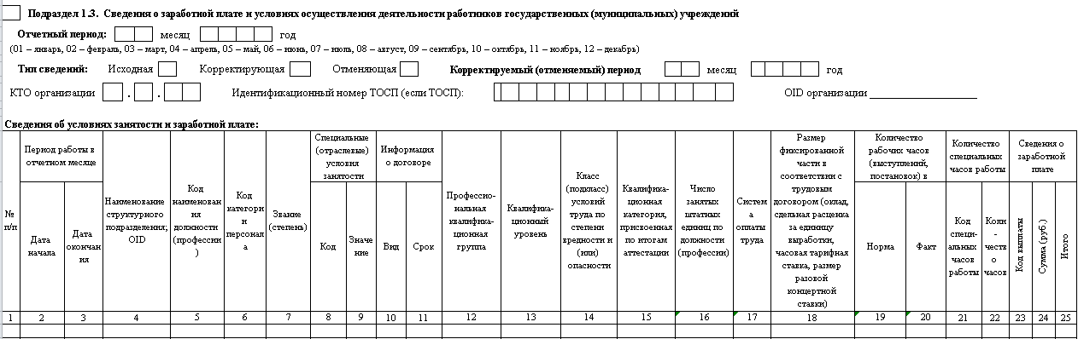
Подраздел 1.3. «Сведения о заработной плате и условиях осуществления деятельности работников государственных (муниципальных) учреждений»
Ранее форма СИоЗП
сведения о размере выплат, входящих в состав заработной платы (в том числе в натуральной форме) лиц, работающих по трудовым договорам в указанных учреждениях, включая размеры тарифной ставки, оклада (должностного оклада), доплат и надбавок компенсационного характера, в т.ч. за работу в условиях, отклоняющихся от нормальных, доплат и надбавок стимулирующего характера, премий и иных поощрительных выплат, сведения об условиях осуществления трудовой деятельности, являющихся основанием для определения размеров выплат работникам, а также о размерах выплат социального характера
Государственные (муниципальные) учреждения, включенные в мониторинг системы оплаты труда работников бюджетной сферы
Работники
Сроки представления
Ежемесячно
не позднее 25-го числа каждого месяца, следующего за истекшим

Slide 43
Подраздел 1.3. «Сведения о заработной плате и условиях осуществления деятельности работников государственных (муниципальных) учреждений»
Обязанность представления сведений о заработной плате и условиях осуществления деятельности работников государственных (муниципальных) учреждений установлена пунктом 9 статьи 11 Федерального закона № 27-ФЗ (в ред. ФЗ от 14.07.2022 № 237-ФЗ)
Виды деятельности, при осуществлении которых страхователи, являющиеся государственными (муниципальными) учреждениями представляют указанные сведения в органы СФР определяются приказом Минтруда России от 02.09.2022 № 507н:
I. Деятельность учреждений в области образования, являющихся респондентами по форме федерального статистического наблюдения ОКУД 0606048 (ЗП-образование)
II. Деятельность учреждений в области науки, являющихся респондентами по форме федерального статистического наблюдения ОКУД 0606047 (ЗП-наука)
III. Деятельность учреждений в области здравоохранения, являющихся респондентами по форме федерального статистического наблюдения ОКУД 0606045 (ЗП-здрав)
IV. Деятельность учреждений в области предоставления социальных услуг, в том числе являющихся респондентами по форме федерального статистического наблюдения ОКУД 0606049 (ЗП-соц)
V. Деятельность учреждений в области культуры, искусства и кинематографии, являющихся респондентами по форме федерального статистического наблюдения
ОКУД 0606046 (ЗП-культура)
Срок представления – ЕЖЕМЕСЯЧНО, не позднее 25 числа каждого месяца, следующего за отчетным.

Slide 44
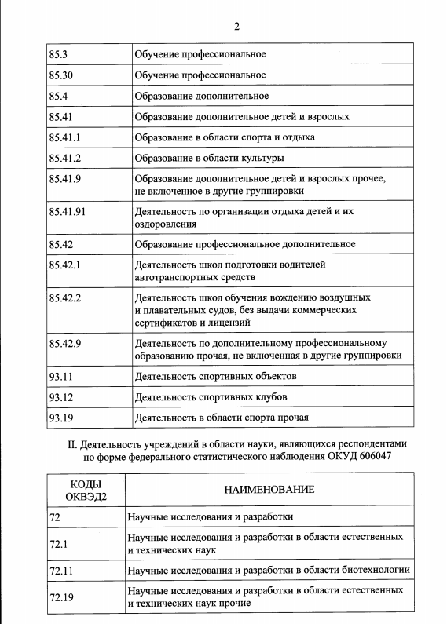
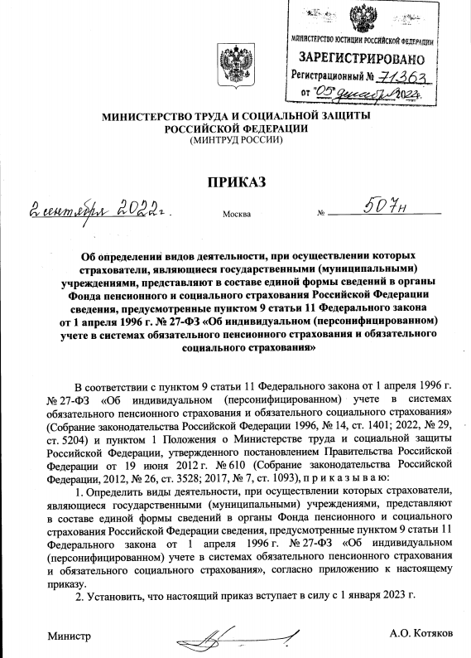
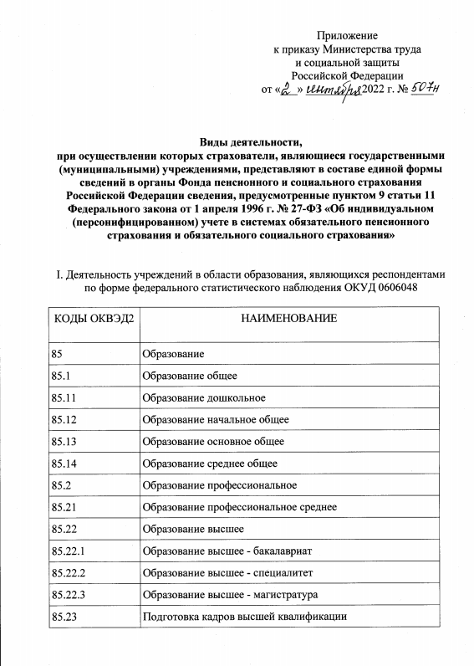
Коды ОКВЭД
Приказ Министерства труда и социальной защиты РФ от 02.009.2022 № 507н «Об определении видов деятельности, при осуществлении которых страхователи, являющиеся государственными (муниципальными) учреждениями, представляют в составе единой формы сведений в органы Фонда пенсионного и социального страхования Российской Федерации сведения, предусмотренные пунктом 9 статьи 11 Федерального закона от 1 апреля 1996 г. № 27-ФЗ «Об индивидуальном (персонифицированном) учете в системах обязательного пенсионного страхования и обязательного социального страхования»

Slide 45
Состав представляемых сведений включает:
Титульный лист («страхователь»)
  Содержит сведения о страхователе , а также о страхователе, за которого представляются сведения. Является обязательным для заполнения при представлении всех разделов и подразделов формы.
Подраздел 1 раздела 1
ф.ЕФС-1
(«ФИО-СНИЛС»)
  Содержит сведения о зарегистрированном лице. Является обязательным при представлении подраздела подразделов 1.1. (ТД), 1.2. (СТАЖ), 1.3. (Зарплата Г(М)У) подраздела 1 формы.
Подраздел 1.3 подраздела 1 раздела 1 формы ЕФС-1
(«зарплата Г(М)У»)
  Содержит сведения о заработной плате и условиях осуществления деятельности работников государственных (муниципальных) учреждений.
  Не могут быть представлены данные с разными типами сведений за один и тот же отчетный период на одно и то же застрахованное лицо,

Slide 46
Титульный лист формы ЕФС-1
код
«ОКФС»
  В поле «ОКФС» указывается цифровой код в соответствии с Общероссийским классификатором форм собственности, который состоит из двух цифр.
  Возможные варианты: «12», «13», «14».
  В поле «ОКОГУ» указывается цифровой код, присвоенный организации в соответствии с Общероссийским классификатором органов государственной власти и управления, состоящий из 7 цифр.
код
«ОКОГУ»
код
«ОКПО»
  В поле «ОКПО» указывается цифровой код, присвоенный организации в соответствии с Общероссийским классификатором предприятий и организаций, состоящий из 8 цифр.
  В случае если отчитывающаяся организация является территориально обособленным структурным подразделением, то указывается ОКПО головной организации
  поля обязательны для заполнения при представлении сведений, предусмотренных подразделом 1.3 ЕФС-1
  необходимо вводить только цифры без иных символов (в том числе без символов пробела или переноса)

Slide 47
Спецификация подраздела 1.3. формы ЕФС-1
Наименование | Правила заполнения
Начало периода | Начало периода работы застрахованного лица
Конец периода | Конец периода работы застрахованного лица
Структурное подразделение | Наименование структурного подразделения
Номер OID | Номер OID. Заполняется в случае если отчитывается медицинская организация
Должность | Код наименования должности (профессии) в соответствии со справочником «Коды наименования должности (профессии)»
ККП | Код категории персонала, к которой относится должность (профессия) в соответствии со справочником «Коды категорий персонала»
Отметка об отсутствии званий | Отметка об отсутствии у зарегистрированного лица степеней (званий)
Ученая степень | Ученая степень работника. Возможные значения: КН - кандидат наук; ДН - доктор наук
Ученое звание | Код ученого звания работника в соответствии со справочником «Справочник ученых званий»
Почетное звание | Код ученого звания работника в соответствии со справочником «Справочник ученых званий»
Код условий занятости работников мед.организаций | Код условий занятости работников медицинских организаций. Возможные значения: ВМП - Вид медицинской помощи (один из основных видов оказываемой медицинской помощи в соответствии со ст.32 ФЗ от 21.11.2011 №323-ФЗ «Об основах охраны здоровья граждан в РФ»); УОМП - Условие оказания медицинской помощи (одно из условий оказания медицинской помощи в соответствии со ст.32 ФЗ от 21.11.2011 №323-ФЗ «Об основах охраны здоровья граждан в РФ»); ПС - Профиль стационара; ФМП - Форма оказания медицинской помощи; РМБ - Работа в составе мобильных бригад; РСМП - Работа в специализированных станциях (отделениях) скорой медицинской помощи, бригадах экстренного реагирования службы медицины катастрофы, отделениях экстренной консультативной помощи (санитарная авиация); ФАП - Работа в фельдшерско-акушерском пункте (ФАП). Для работников других отраслей указывается «0»
Значение кода специальных (отраслевых) условий занятости | Значение кода специальных (отраслевых) условий занятости. Заполняется в соответствии со справочником «Классификатор кодов и значений условий занятости работников медицинских организаций». Для работников других отраслей указывается «0»
Вид договора | Вид договора. Возможные значения: 1 - трудовой договор, работа является для работника основной; 2 - трудовой договор, работа является для работника работой по совместительству, внутреннее совместительство; 3 - трудовой договор, работа является для работника работой по совместительству, внешнее совместительство (случай приема на работу по совместительству из другой организации, то есть у работника основное место работы в другой организации
Срок договора | Срок договора. Возможные значения: 1 - трудовой договор, заключенный на неопределенный срок; 2 - срочный трудовой договор
Код профессиональной квалификационной группы | Код профессиональной квалификационной группы, к которой относится должность (профессия). Заполняется в соответствии со справочником «Справочник профессиональных квалификационных групп и квалификационных уровней»
Квалификационный уровень | Квалификационный уровень, соответствующий должности (профессии). Заполняется в соответствии со справочником «Справочник профессиональных квалификационных групп и квалификационных уровней»
Класс (подкласс) условий труда по степени вредности и (или) опасности | Класс (подкласс) условий труда по степени вредности и (или) опасности. Заполняется в соответствии со справочником «Коды специальной оценки условий труда». Если информация о присвоенном классе (подклассе) условий труда отсутствует - указывается ноль (0)
Категория, присвоенная по итогам аттестации | Квалификационная категория, присвоенная по итогам аттестации. Возможные значения: 0 - категория отсутствует; 1 - вторая квалификационная категория; 2 - первая квалификационная категория; 3 - высшая квалификационная категория
Число штатных единиц | Число занятых штатных единиц (по должности (профессии))
Система оплаты труда | Указывается система оплаты труда работника по трудовому договору: 1 - сдельная; 2 - повременная (работнику установлен оклад, должностной оклад, месячная ставка); 3 - повременная (работнику установлена часовая ставка); 4 - иная.
Размер фиксированной части | Размер фиксированной части в соответствии с трудовым договором (оклад, сдельная расценка за единицу выработки, часовая тарифная ставка, размер разовой концертной ставки). Если система оплаты труда сдельная, и работнику установлено несколько сдельных расценок за единицу выработки, то сведения о начисленных выплатах заполняются в отношении каждого размера сдельной расценки за единицу работы
Норма рабочих часов | Норма рабочих часов (выступлений, постановок) в отчетном месяце в соответствии с установленным режимом рабочего времени
Фактически отработанных часов | Количество фактически отработанных рабочих часов (выступлений, постановок) в отчетном месяце
Код специальных часов работы | Код специальных часов работы. Возможные значения: СРПР -количество часов сверхурочной работы, оплаченной не менее чем в полуторном размере; СРДР - количество часов сверхурочной работы, оплаченной не менее чем в двойном размере; ВПДН - количество часов, отработанных в выходные и праздничные дни, входящих в норму времени по графику; ВПДС - количество часов, отработанных в выходные и праздничные дни, сверх нормы времени по графику; КЧНВ - количество часов, отработанных в ночное время; КЧДД - количество часов дежурства на дому (если не включаются в норму времени по графику); КЧДЧ - количество отработанных часов за дни, в которые было разделение рабочего дня на части; 0 - при отсутствии у работника в течение отчетного месяца специальных часов работы
Количество спец-ных часов работы | Количество специальных часов работы. При отсутствии у работника в течение отчетного месяца специальных часов работы ставится ноль (0)
Код выплаты | Код выплаты в соответствии со справочником «Классификатор выплат»
Сумма | Размер выплаты, соответствующей коду выплаты
Итого | Общая сумма всех выплат

Slide 48
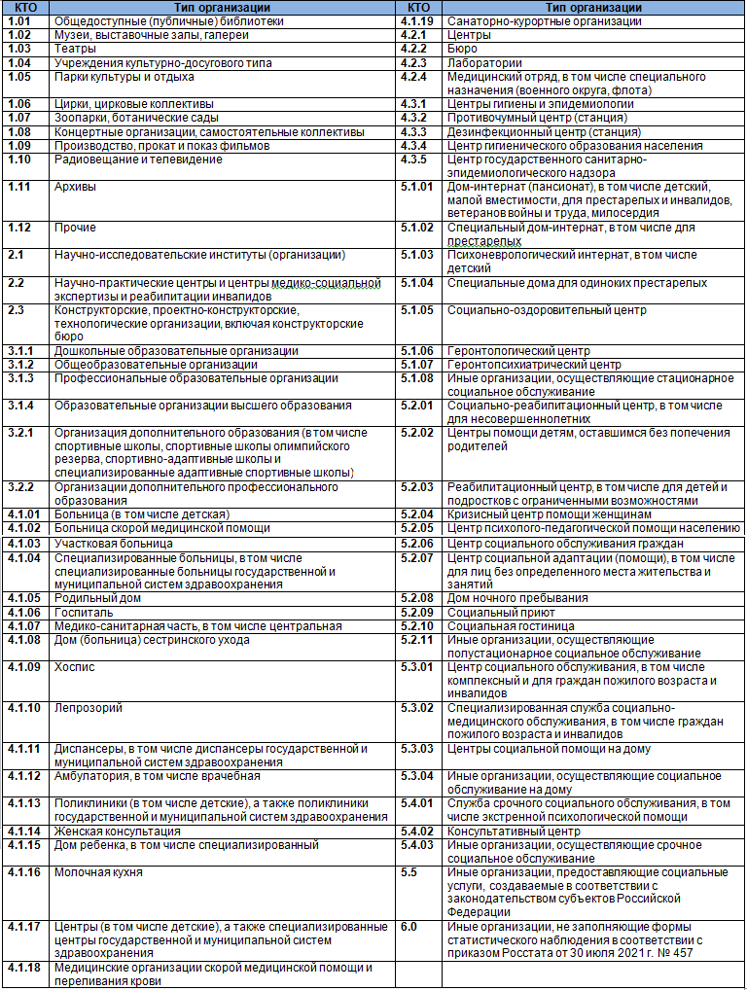
Подраздел 1.3. «Сведения о заработной плате и условиях осуществления деятельности работников государственных (муниципальных) учреждений»
    ● в поле «КТО организации» указывается код типа отчитывающейся организации в соответствии с разделом «Коды типа организации, используемые при заполнении формы «Сведения для ведения индивидуального (персонифицированного) учета и сведения о начисленных страховых взносах на обязательное социальное страхование от несчастных случаев на производстве и профессиональных заболеваний (ЕФС-1)» Классификатора.
Данный раздел Классификатора сформирован на основе Перечня типов организаций для сбора и разработки итогов федерального статистического наблюдения численности и заработной платы работников по категориям в организациях социальной сферы и науки, в отношении которых предусмотрены мероприятия по повышению средней заработной платы в соответствии с Указом Президента Российской Федерации от 07.05.2012 №597 «О мероприятиях по реализации государственной социальной политики», приведенного в указаниях по заполнению формы федерального статистического наблюдения, утвержденных приказом Федеральной службы государственной статистики «Об утверждении форм федерального статистического наблюдения для организации федерального статистического наблюдения за численностью, условиями и оплатой труда работников, потребностью организаций в работниках по профессиональным группам, составом кадров государственной гражданской и муниципальной службы» (приказ Росстата от 30 июля 2021 г. № 457)
● для организаций, НЕ заполняющих формы статистического наблюдения в соответствии с приказом Росстата от 30 июля 2021 г. № 457, указывается код «6.0» - «Иные организации, не заполняющие формы статистического наблюдения в соответствии с приказом Росстата от 30 июля 2021 г. № 457».

Slide 49
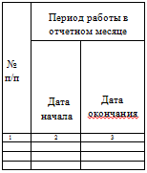
Подраздел 1.3. «Сведения о заработной плате и условиях осуществления деятельности работников государственных (муниципальных) учреждений»
    ● поле «Идентификационный номер ТОСП (если ТОСП)» указывается цифровой код, состоящий из 14 цифр, в том случае, если отчитывающаяся организация является территориально обособленным структурным подразделением (присваивается налоговыми органами при регистрации ТОСП).
    В ином случае поле необходимо оставить пустым.
    Необходимо вводить только цифры без иных символов, в том числе без символов пробела или переноса.
● поле «OID организации» заполняется только медицинскими организациями, в нем указывается номер OID медицинской организации (уникальный идентификатор организации) в точном соответствии с соответствующим полем федерального регистра медицинских организаций (ФРМО).
  Таблица «Сведения об условиях занятости и заработной плате
    ● графа 1 «№ п/п» заполняется сквозной нумерацией.
    Номер присваивается строке в случае необходимости отражения нескольких периодов работы застрахованного лица в отчетном месяце.
    Номера должны указываться в порядке возрастания без пропусков и повторений.
● в графе 2 «Дата начала» указывается дата начала периода работы (календарная дата) в отчетном месяце в формате «ДД.ММ.ГГ», в котором ДД - число, ММ - месяц, ГГ - две последние цифры года
● в графе 3 «Дата окончания» указывается дата окончания периода работы (календарная дата) в отчетном месяце в формате «ДД.ММ.ГГ», в котором ДД - число, ММ - месяц, ГГ - две последние цифры года
Если работник (исполнитель) работает только по договору гражданско-правового характера, то графы таблицы не заполняются

Slide 50


Подраздел 1.3. «Сведения о заработной плате и условиях осуществления деятельности работников государственных (муниципальных) учреждений»
    ● в графе 4 «Наименование структурного подразделения; OID» через знак «;» указывается полное наименование структурного подразделения, в котором непосредственно работает работник по должности, и в случае, если отчитывается медицинская организация, номер OID (уникальный идентификатор структурного подразделения) в точном соответствии с соответствующим полем федерального регистра медицинских организаций (ФРМО).
    Для иных организаций OID не заполняется.
    Единственное текстовое поле таблицы.
  Пример Кодов наименований должности (профессии) Классификатора
Код наименования должности | Наименование должности
А0001 | Авиационный техник
А0002 | Авиационный техник по планеру и двигателям
А0003 | Авиационный техник по приборам и электрооборудованию
А0004 | Авиационный техник по радиооборудованию
А0005 | Автокарщик
А0006 | Автоклавщик
А0007 | Автоклавщик 2 разряда
А0008 | Автоклавщик 3 разряда
А0009 | Автоклавщик 4 разряда
А0010 | Автокрановщик
А0011 | Автоматчик по изготовлению деталей клавишных инструментов
А0012 | Автомеханик
А0013 | Автомойщик
А0014 | Автослесарь
А0015 | Автоэлектрик
А0016 | Автоэлектрослесарь
А0017 | Агент
А0018 | Агент коммерческий
● в графе 5 «Код наименования должности (профессии)» указывается код в соответствии с разделом «Коды наименования должности (профессии), используемые при заполнении формы «Сведения для ведения индивидуального (персонифицированного) учета и сведения о начисленных страховых взносах на обязательное социальное страхование от несчастных случаев на производстве и профессиональных заболеваний (ЕФС-1)» Классификатора.
Включает 2 858 позиций.
Код наименования должности | Наименование должности
А0001 | Авиационный техник
А0002 | Авиационный техник по планеру и двигателям
А0003 | Авиационный техник по приборам и электрооборудованию
А0004 | Авиационный техник по радиооборудованию
А0005 | Автокарщик
А0006 | Автоклавщик
А0007 | Автоклавщик 2 разряда
А0008 | Автоклавщик 3 разряда
А0009 | Автоклавщик 4 разряда
А0010 | Автокрановщик
А0011 | Автоматчик по изготовлению деталей клавишных инструментов
А0012 | Автомеханик
А0013 | Автомойщик
А0014 | Автослесарь
А0015 | Автоэлектрик
А0016 | Автоэлектрослесарь
А0017 | Агент
А0018 | Агент коммерческий

Slide 51

Подраздел 1.3. «Сведения о заработной плате и условиях осуществления деятельности работников государственных (муниципальных) учреждений»
    ● в графе 6 «Код категории персонала» указывается трехзначный цифровой код категории персонала, к которой относится должность (профессия), в соответствии с разделом «Коды категорий персонала, используемые при заполнении формы «Сведения для ведения индивидуального (персонифицированного) учета и сведения о начисленных страховых взносах на обязательное социальное страхование от несчастных случаев на производстве и профессиональных заболеваний (ЕФС-1)» Классификатора, сформированным на основе указаний по заполнению форм федерального статистического наблюдения № ЗП-здрав, № ЗП-культура, № ЗП-образование, № ЗП-наука, № ЗП-соц (приказ Росстата от 30.07.2021г. №457).
Для всех должностей работников организаций, НЕ заполняющих формы статистического наблюдения в соответствии с приказом Росстата от 30.07.2021 г. №457, указывается код «600» - «Работники организаций, не представляющих формы статистической отчетности в соответствии с приказом Росстата от 30.07.2021г. №457».
Для должностей, по которым в соответствии с приказом Росстата от 30 июля 2021 г. № 457 присвоено два или более кодов категории персонала (например, в соответствии с формой № ЗП-здрав преподавателям присваивается два кода - «281» («педагогические работники») и «282» («из них преподаватели»), необходимо указать код, соответствующий максимальному уровню разукрупнения (неагрегирующий) (в вышеуказанном примере - «282»).
Код | Категория персонала | № формы статистического наблюдения | Код | Категория персонала | № формы статистического наблюдения
101 | Руководитель организации (учреждения) | ЗП-здрав; ЗП-культура; ЗП-наука; ЗП-образование; ЗП-соц | 301 | Научные работники | ЗП-здрав; ЗП-культура; ЗП-соц
102 | Заместители руководителя, руководители структурных подразделений (кроме врачей - руководителей структурных подразделений), иные руководители | ЗП-здрав; ЗП-соц | 301 | Научные работники организаций, реализующих программы высшего образования | ЗП-образование
102 | Заместители руководителя, руководители структурных подразделений (кроме врачей - руководителей структурных подразделений) и их заместители | ЗП-культура; ЗП-наука | 301 | Научные работники организаций дополнительного профессионального образования | ЗП-образование
102 | Заместители руководителя, руководители структурных подразделений (кроме врачей - руководителей структурных подразделений, заведующих учебной частью образовательных организаций, реализующих программы общего образования) и их заместители | ЗП-образование | 302 | Другие научные работники (исследователи) | ЗП-наука
103 | Прочий персонал | ЗП-здрав; ЗП-культура; ЗП-наука; ЗП-образование; ЗП-соц | 311 | Научные работники - научные сотрудники | ЗП-здрав; ЗП-культура; ЗП-соц
201 | Педагогические работники образовательных организаций, реализующих программы дошкольного образования | ЗП-образование | 311 | Научные работники организаций, реализующих программы высшего образования - научные сотрудники | ЗП-образование
211 | Педагогические работники и заведующие учебной частью образовательных организаций, реализующих программы общего образования | ЗП-образование | 311 | Научные работники организаций дополнительного профессионального образования - научные сотрудники | ЗП-образование
212 | Педагогические работники и заведующие учебной частью образовательных организаций, реализующих программы общего образования - учителя | ЗП-образование | 312 | Главные, ведущие и старшие научные сотрудники | ЗП-наука
221 | Педагогические работники образовательных организаций, реализующих программы дополнительного образования детей | ЗП-образование | 313 | Научные сотрудники, младшие научные сотрудники | ЗП-наука
51￼

Slide 52
Код | Категория персонала | № формы статистического наблюдения | Код | Категория персонала | № формы статистического наблюдения
231 | Педагогические работники образовательных организаций, реализующих образовательные программы подготовки квалифицированных рабочих и служащих | ЗП-образование | 321 | Техники | ЗП-наука
232 | Педагогические работники образовательных организаций, реализующих образовательные программы подготовки квалифицированных рабочих и служащих - преподаватели | ЗП-образование | 331 | Вспомогательный персонал | ЗП-наука
233 | Педагогические работники образовательных организаций, реализующих образовательные программы подготовки квалифицированных рабочих и служащих - мастера производственного обучения | ЗП-образование | 401 | Врачи (кроме зубных), включая врачей - руководителей структурных подразделений | ЗП-здрав; ЗП-культура; ЗП-наука; ЗП-образование; ЗП-соц
241 | Педагогические работники образовательных организаций, реализующих образовательные программы подготовки специалистов среднего звена | ЗП-образование | 411 | Средний медицинский (фармацевтический) персонал (персонал, обеспечивающий условия для предоставления медицинских услуг) | ЗП-здрав; ЗП-культура; ЗП-наука; ЗП-образование; ЗП-соц
242 | Педагогические работники образовательных организаций, реализующих образовательные программы подготовки специалистов среднего звена - преподаватели | ЗП-образование | 421 | Младший медицинский персонал (персонал, обеспечивающий условия для предоставления медицинских услуг) | ЗП-здрав; ЗП-культура; ЗП-наука; ЗП-образование; ЗП-соц
243 | Педагогические работники образовательных организаций, реализующих образовательные программы подготовки специалистов среднего звена - мастера производственного обучения | ЗП-образование | 431 | Работники, имеющие высшее фармацевтическое или иное высшее образование, предоставляющие медицинские услуги (обеспечивающие предоставление медицинских услуг) | ЗП-здрав
251 | Педагогические работники образовательных организаций, реализующих программы дополнительного профессионального образования, осуществляющих подготовку (повышение квалификации) специалистов, имеющих среднее профессиональное образование | ЗП-образование | 431 | Работники, имеющие высшее фармацевтическое или иное фармацевтическое или иное высшее образование, предоставляющие медицинские услуги (обеспечивающие предоставление медицинских услуг) | ЗП-соц
252 | Педагогические работники образовательных организаций, реализующих программы дополнительного профессионального образования, осуществляющих подготовку (повышение квалификации) специалистов, имеющих среднее профессиональное образование - преподаватели | ЗП-образование | 501 | Социальные работники | ЗП-здрав; ЗП-образование; ЗП-соц
253 | Педагогические работники образовательных организаций, реализующих программы дополнительного профессионального образования, осуществляющих подготовку (повышение квалификации) специалистов, имеющих среднее профессиональное образование - мастера производственного обучения | ЗП-образование | 601 | Артистический персонал | ЗП-культура
261 | Профессорско-преподавательский состав организаций, реализующих программы высшего образования | ЗП-образование | 611 | Художественный персонал | ЗП-культура
271 | Профессорско-преподавательский состав образовательных организаций, реализующих программы дополнительного профессионального образования, осуществляющих подготовку (повышение квалификации) специалистов, имеющих высшее образование | ЗП-образование | 621 | Специалисты | ЗП-культура
281 | Педагогические работники | ЗП-здрав; ЗП-соц | 631 | Работники культуры | ЗП-образование
282 | Педагогические работники - преподаватели | ЗП-здрав; ЗП-соц | 600 | Работники организаций, не представляющих формы статистической отчетности в соответствии с приказом Росстата от 30 июля 2021 г. № 457 | -
291 | Педагоги | ЗП-культура
52￼

Slide 53

Подраздел 1.3. «Сведения о заработной плате и условиях осуществления деятельности работников государственных (муниципальных) учреждений»
    в графе 7 «Звание (степень)» через «;» указываются:
● ученая степень работника - одно из следующих значений в соответствии с ученой степенью работника: «КН» - кандидат наук; «ДН» - доктор наук;
● ученое звание работника в соответствии с кодом, указанным в разделе «Справочник ученых званий, используемый при заполнении формы «Сведения для ведения индивидуального (персонифицированного) учета и сведения о начисленных страховых взносах на обязательное социальное страхование от несчастных случаев на производстве и профессиональных заболеваний (ЕФС-1)» Классификатора;
● почетное звание работника в соответствии с кодом, указанным в разделе «Справочник почетных званий, используемый при заполнении формы «Сведения для ведения индивидуального (персонифицированного) учета и сведения о начисленных страховых взносах на обязательное социальное страхование от несчастных случаев на производстве и профессиональных заболеваний (ЕФС-1)» Классификатора.
Код | УЧЕНОЕ ЗВАНИЕ
АРАН | Академик Российской академии наук
АМАН | Академик международной академии наук
АДРА | Академик других академий: Российской академии образования, Российской академии художеств, Российской академии архитектуры и строительных наук, отраслевой академии наук
ЧРАН | Член-корреспондент Российской академии наук
ЧМАН | Член-корреспондент международной академии наук
ЧДРА | Член-корреспондент других академий: Российской академии образования, Российской академии художеств, Российской академии архитектуры и строительных наук, отраслевой академии наук
ПРОССИЙСКОЙ ФЕДЕРАЦИИ | Профессор
ДЦ | Доцент
СНС | Старший научный сотрудник
МНС | Младший научный сотрудник
В случае отсутствия у работника званий и ученых степеней в графе 7 указывается ноль (0).

Slide 54
Подраздел 1.3. «Сведения о заработной плате и условиях осуществления деятельности работников государственных (муниципальных) учреждений»
Код | ПОЧЕТНОЕ ЗВАНИЕ | Код | ПОЧЕТНОЕ ЗВАНИЕ
ЛЕТКОС | Летчик-космонавт РФ | ЗРКУЛЬТ | Заслуженный работник культуры РФ
НАРАРТ | Народный артист РФ | ЗРЛЕСПРОМ | Заслуженный работник лесной промышленности РФ
НАРАРХ | Народный архитектор РФ | ЗРНГПРОМ | Заслуженный работник нефтяной и газовой промышленности РФ
НАРУЧ | Народный учитель РФ | ЗРПИЩПРОМ | Заслуженный работник пищевой индустрии РФ
НАРХУД | Народный художник РФ | ЗРПОЖОХР | Заслуженный работник пожарной охраны РФ
ЗАРТ | Заслуженный артист РФ | ЗРПРОК | Заслуженный работник прокуратуры РФ
ЗАРХ | Заслуженный архитектор РФ | ЗРРКПРОМ | Заслуженный работник ракетно-космической промышленности РФ
ЗВЕТВР | Заслуженный ветеринарный врач РФ | ЗРРЫБХОЗ | Заслуженный работник рыбного хозяйства РФ
ЗВЛЕТ | Заслуженный военный летчик РФ | ЗРСВЯЗИ | Заслуженный работник связи и информации РФ
ЗВСПЕЦ | Заслуженный военный специалист РФ | ЗРСЕЛЬХОЗ | Заслуженный работник сельского хозяйства РФ
ЗВШТУР | Заслуженный военный штурман РФ | ЗРСОЦЗАЩ | Заслуженный работник социальной защиты населения РФ
ЗВРАЧ | Заслуженный врач РФ | ЗРТЛПРОМ | Заслуженный работник текстильной и легкой промышленности РФ
ЗГЕОГР | Заслуженный географ РФ | ЗРТРАНС | Заслуженный работник транспорта РФ
ЗГЕОЛ | Заслуженный геолог РФ | ЗРФИЗКУЛ | Заслуженный работник физической культуры РФ
ЗДИСК | Заслуженный деятель искусств РФ | ЗСОБЕЗ | Заслуженный сотрудник органов безопасности РФ
ЗДНАУК | Заслуженный деятель науки РФ | ЗСОГОСОХР | Заслуженный сотрудник органов государственной охраны РФ
ЗЖУРН | Заслуженный журналист РФ | ЗСОВНРАЗ | Заслуженный сотрудник органов внешней разведки РФ
ЗЗЕМЛ | Заслуженный землеустроитель РФ | ЗСОВНДЕЛ | Заслуженный сотрудник органов внутренних дел РФ
ЗИЗОБР | Заслуженный изобретатель РФ | ЗССЛЕДОРГ | Заслуженный сотрудник следственных органов РФ
ЗКОНСТР | Заслуженный конструктор РФ | ЗСПАС | Заслуженный спасатель РФ
ЗЛЕС | Заслуженный лесовод РФ | ЗСТРОЙ | Заслуженный строитель РФ
ЗЛЕТИСП | Заслуженный летчик-испытатель РФ | ЗСУДПРИС | Заслуженный судебный пристав РФ
ЗМПРОБ | Заслуженный мастер производственного обучения РФ | ЗТАМОЖ | Заслуженный таможенник РФ
ЗМАШ | Заслуженный машиностроитель РФ | ЗУЧИТ | Заслуженный учитель РФ
ЗМЕТАЛ | Заслуженный металлург РФ | ЗХИМ | Заслуженный химик РФ
ЗМЕТЕО | Заслуженный метеоролог РФ | ЗХУД | Заслуженный художник РФ
ЗПИЛОТ | Заслуженный пилот РФ | ЗШАХТ | Заслуженный шахтер РФ
ЗРАТПРОМ | Заслуженный работник атомной промышленности РФ | ЗШТУРМ | Заслуженный штурман РФ
ЗРВШКОЛ | Заслуженный работник высшей школы РФ | ЗШТИСП | Заслуженный штурман-испытатель РФ
ЗРГЕОД | Заслуженный работник геодезии и картографии РФ | ЗЭКОЛ | Заслуженный эколог РФ
ЗРДИПСЛ | Заслуженный работник дипломатической службы РФ | ЗЭКОНОМ | Заслуженный экономист РФ
ЗРЖКХ | Заслуженный работник жилищно-коммунального хозяйства РФ | ЗЭНЕРГ | Заслуженный энергетик РФ
ЗРЗДРАВ | Заслуженный работник здравоохранения РФ | ЗЮРИСТ | Заслуженный юрист РФ

Slide 55
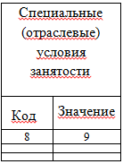
Подраздел 1.3. «Сведения о заработной плате и условиях осуществления деятельности работников государственных (муниципальных) учреждений»
    в графах 8 «Код» и 9 «Значение» подраздела «Специальные (отраслевые) условия занятости» указываются следующие значения кодов условий занятости работников медицинских организаций:
Для работников других отраслей бюджетной сферы в графах 8 и 9 подраздела «Специальные (отраслевые) условия занятости» указывается ноль (0)
Код | Вид специальных (отраслевых) условий занятости | Значение кода специальных (отраслевых) условий занятости
ВМП | Вид медицинской помощи (один из основных видов оказываемой медицинской помощи в соответствии со ст. 32 Федерального закона от 21 ноября 2011 г. №323-ФЗ «Об основах охраны здоровья граждан в Российской Федерации») | 1 - первичная медико-санитарная помощь, 2 - специализированная, в том числе высокотехнологичная, медицинская помощь, 3 - скорая, в том числе скорая специализированная, медицинская помощь, 4 - паллиативная медицинская помощь, 0 - структурное подразделение не оказывает медицинскую помощь
УОМП | Условие оказания медицинской помощи (одно из условий оказания медицинской помощи в соответствии со ст. 32 Федерального закона от 21 ноября 2011 г. № 323-ФЗ «Об основах охраны здоровья граждан в Российской Федерации») | 1 - амбулаторно, 2 - в дневном стационаре, 3 - в круглосуточном стационаре, 0 - структурное подразделение не оказывает медицинскую помощь
ПС | Профиль стационара | 1 - хирургический, 2 - нехирургический, 0 - в структурном подразделении не оказывается медицинская помощь в условиях круглосуточного стационара
ФМП | Форма оказания медицинской помощи | 1 - является отделением интенсивной и экстренной медицинской помощи, 0 - не является отделением интенсивной и экстренной медицинской помощи
РМБ | Работа в составе мобильных бригад | 1 - работа сотрудника в составе мобильных бригад, 0 - работа в других подразделениях
РСМП | Работа в специализированных станциях (отделениях) скорой медицинской помощи, бригадах экстренного реагирования службы медицины катастрофы, отделениях экстренной консультативной помощи (санитарная авиация) | 1 - работа сотрудника на специализированных станциях (отделениях) скорой медицинской помощи, бригадах экстренного реагирования службы медицины катастрофы, отделениях экстренной консультативной помощи (санитарная авиация), 0 - работа в других подразделениях
ФАП | Работа в фельдшерско-акушерском пункте (ФАП) | 1 - работа сотрудника в ФАП, 0 - работа в других подразделениях

Slide 56
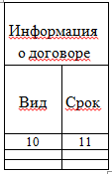
Подраздел 1.3. «Сведения о заработной плате и условиях осуществления деятельности работников государственных (муниципальных) учреждений»
    в графе 10 «Вид» подраздела «Информация о договоре» указывается
одно из следующих значений в соответствии с видом договора:
Значение | Вид договора
1 | трудовой договор, работа является для работника основной
2 | трудовой договор, работа является для работника работой по совместительству, внутреннее совместительство
3 | трудовой договор, работа является для работника работой по совместительству, внешнее совместительство (случай приема на работу по совместительству из другой организации, то есть у работника основное место работы в другой организации)
    в графе 11 «Срок» подраздела «Информация о договоре» указывается одно из следующих значений в соответствии со сроком договора:
Значение | Срок договора
1 | трудовой договор, заключенный на неопределенный срок
2 | срочный трудовой договор
Если в течение месяца вид заключенного с работником договора или его существенные условия труда (перечисленные в ст. 57 Трудового кодекса Российской Федерации) изменились, сведения о начисленных выплатах заполняются в отношении каждого варианта договора в разных строках таблицы с указанием в графах 2-3 подраздела «Период работы в отчетном месяце» соответствующего периода работы в течение отчетного месяца.
Необходимо вводить только цифры без иных символов, в том числе без символов пробела или переноса.

Slide 57
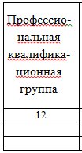
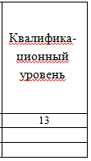
Подраздел 1.3. «Сведения о заработной плате и условиях осуществления деятельности работников государственных (муниципальных) учреждений»
    ● в графе 12 «Профессиональная квалификационная группа» и графе 13 «Квалификационный уровень» указываются код профессиональной квалификационной группы, к которой относится должность (профессия), и соответствующий ей квалификационный уровень в соответствии с разделом «Справочник профессиональных квалификационных групп и квалификационных уровней (КУ), используемый при заполнении формы «Сведения для ведения индивидуального (персонифицированного) учета и сведения о начисленных страховых взносах на обязательное социальное страхование от несчастных случаев на производстве и профессиональных заболеваний (ЕФС-1)» Классификатора.
    Включает 328 позиций.
  Пример из Справочника профессиональных квалификационных групп и квалификационных уровней (КУ) Классификатора
Код профессиональной квалификационной группы | КУ | Профессиональная квалификационная группа | Нормативно-правовой акт
архив3-119н | 1 | Профессиональная квалификационная группа должностей работников государственных архивов, центров хранения документации, архивов муниципальных образований, ведомств, организаций, лабораторий обеспечения сохранности архивных документов третьего уровня | Профессиональные квалификационные группы должностей работников государственных архивов, центров хранения документации, архивов муниципальных образований, ведомств, организаций, лабораторий обеспечения сохранности архивных документов утверждены приказом Министерства труда и социальной защиты Российской Федерации от 25 марта 2013 г. № 119н
 | 2
 | 3
 | 4
 | 5
Если должность (профессия), указанная в графе 5, НЕ включена в профессиональные квалификационные группы, в графах 12 и 13 указывается ноль (0).
Если должность (профессия), указанная в графе 5, включена в профессиональную квалификационную группу, но для нее НЕ определен квалификационный уровень, в графе 13 указывается ноль (0).

Slide 58
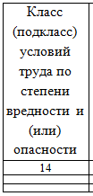
Подраздел 1.3. «Сведения о заработной плате и условиях осуществления деятельности работников государственных (муниципальных) учреждений»
    ● в графе 14 «Класс (подкласс) условий труда по степени вредности и (или) опасности» указывается класс (подкласс) условий труда по степени вредности и (или) опасности по итогам проведения специальной оценки условий труда в соответствии со статьей 14 Федерального закона от 28.12.2013 №426-ФЗ «О специальной оценке условий труда» в соответствии с разделом «Коды специальной оценки условий труда, используемые при заполнении формы «Сведения для ведения индивидуального (персонифицированного) учета и сведения о начисленных страховых взносах на обязательное социальное страхование от несчастных случаев на производстве и профессиональных заболеваний (ЕФС-1)» Классификатора.
Код | Полное наименование | Акт законодательства | Срок
4 | Класс условий труда - опасный Подкласс условий труда - 4 Условия труда, характеризующиеся наличием идентифицированных вредных и (или) опасных факторов, уровни которых способны в течение всего либо части рабочего дня (рабочей смены) создать угрозу для жизни работника, а последствия их воздействия обеспечивают высокий риск развития острого профессионального заболевания в периоде трудовой деятельности | Ст.14 Федерального закона от 28.12.2013 №426-ФЗ «О специальной оценке условий труда» Ч.6ст.30 «Сохранение права на досрочное назначение страховой пенсии» Федерального закона от 28.12.2013 №400-ФЗ «О страховых пенсиях» П.2ст.33 Федерального закона от 15.12.2001 №167-ФЗ «Об обязательном пенсионном страховании в Российской Федерации» | с 01.01.2023
3.4 | Класс условий труда - вредный Подкласс условий труда - 3.4 (вредные условия труда 4-й степени) - условия труда, при которых на работника воздействуют вредные и (или) опасные производственные факторы, уровни воздействия которых способны привести к появлению и развитию тяжелых форм профессиональных заболеваний (с потерей общей трудоспособности) в период трудовой деятельности
3.3 | Класс условий труда - вредный Подкласс условий труда - 3.3 (вредные условия труда 3-й степени) - условия труда, при которых на работника воздействуют вредные и (или) опасные производственные факторы, уровни воздействия которых способны вызвать стойкие функциональные изменения в организме работника, приводящие к появлению и развитию профессиональных заболеваний легкой и средней степени тяжести (с потерей профессиональной трудоспособности) в период трудовой деятельности
3.2 | Класс условий труда - вредный Подкласс условий труда - 3.2 (вредные условия труда 2-й степени) - условия труда, при которых на работника воздействуют вредные и (или) опасные производственные факторы, уровни воздействия которых способны вызвать стойкие функциональные изменения в организме работника, приводящие к появлению и развитию начальных форм профессиональных заболеваний или профессиональных заболеваний легкой степени тяжести (без потери профессиональной трудоспособности), возникающих после продолжительной экспозиции (15 и более лет)
3.1 | Класс условий труда - вредный Подкласс условий труда - 3.1 (вредные условия труда 1-й степени) - условия труда, при которых на работника воздействуют вредные и (или) опасные производственные факторы, после воздействия которых измененное функциональное состояние организма работника восстанавливается, как правило, при более длительном, чем до начала следующего рабочего дня (смены), прекращении воздействия данных факторов, и увеличивается риск повреждения здоровья
2 | Класс условий труда - допустимый Подкласс условий труда - 2 - условия труда, при которых на работника воздействуют вредные и (или) опасные производственные факторы, уровни воздействия которых не превышают уровни, установленные нормативами (гигиеническими нормативами) условий труда, а измененное функциональное состояние организма работника восстанавливается во время регламентированного отдыха или к началу следующего рабочего дня (смены). | Ст.14 Федерального закона от 28.12.2013 №426-ФЗ «О специальной оценке условий труда» П.2ст.33 Федерального закона от 15.12.2001 №167-ФЗ «Об обязательном пенсионном страховании в РФ»
1 | Класс условий труда - оптимальный Подкласс условий труда - 1 - условия труда, при которых воздействие на работника вредных и (или) опасных производственных факторов отсутствует или уровни воздействия которых не превышают уровни, установленные нормативами (гигиеническими нормативами) условий труда и принятые в качестве безопасных для человека, и создаются предпосылки для поддержания высокого уровня работоспособности работника
Если информация о присвоенном классе (подклассе) условий труда отсутствует, в графе 14 указывается ноль (0).

Slide 59
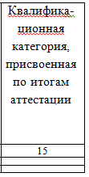
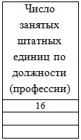
Подраздел 1.3. «Сведения о заработной плате и условиях осуществления деятельности работников государственных (муниципальных) учреждений»
    ● в графе 15 «Квалификационная категория, присвоенная по итогам аттестации» указывается одно из следующих значений в соответствии с присвоенной (установленной) работнику по итогам аттестации квалификационной категорией по специальности (должности):
Значение | Квалификационная категория, присвоенная по итогам аттестации
1 | вторая квалификационная категория
2 | первая квалификационная категория
3 | высшая квалификационная категория
Если у работника квалификационная категория отсутствует, в графе 15 указывается ноль (0).
    ● в графе 16 «Число занятых штатных единиц (по должности (профессии)» указывается число штатных единиц, занятых работником в соответствии с условиями трудового договора по должности (профессии), указанной в графе 5.
В случае работы на условиях полной занятости (на полную ставку), в том числе при сокращенной продолжительности рабочего времени, установленной в соответствии с законодательством Российской Федерации, в данной графе указывается значение 1,000 (максимально допустимое значение).
При работе по основному месту работы и совместительству данные заполняются отдельными строками по каждому трудовому договору.
При работе на условиях неполного рабочего времени (неполной занятости) указывается соответствующая доля занятости (доля ставки) с тремя знаками после запятой: 0,750; 0,500; 0,250; 0,125 и тому подобное.
Если в течение месяца число штатных единиц, занятых работником в соответствии с условиями трудового договора, изменялось, сведения о начисленных выплатах заполняются в отношении каждого значения числа штатных единиц в разных строках таблицы с указанием в графах 2-3 подраздела «Период работы в отчетном месяце» соответствующего периода работы в течение отчетного месяца.

Slide 60

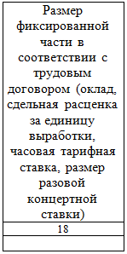
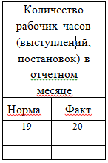
Подраздел 1.3. «Сведения о заработной плате и условиях осуществления деятельности работников государственных (муниципальных) учреждений»
    ● в графе 17 «Система оплаты труда» указывается система оплаты труда работника по трудовому договору:
Значение | Система оплаты труда работника
1 | сдельная
2 | повременная
3 | иная
    ● в графе 18 «Размер фиксированной части в соответствии с трудовым договором (оклад, сдельная расценка за единицу выработки, часовая тарифная ставка, размер разовой концертной ставки)» указывается нормативный размер выплаты (оклад, сдельная расценка за единицу выработки, часовая тарифная ставка, размер разовой концертной ставки) в зависимости от системы оплаты труда.
В случае если система оплаты труда сдельная и работнику установлено несколько сдельных расценок за единицу выработки, то сведения о начисленных выплатах заполняются в отношении каждого размера сдельной расценки за единицу работы.
    ● в графе 19 «Норма» подраздела «Количество рабочих часов (выступлений, постановок) в отчетном месяце» указывается норма рабочих часов (выступлений, постановок) в отчетном месяце в соответствии с установленным режимом рабочего времени.
    ● в графе 20 «Факт» подраздела «Количество рабочих часов (выступлений, постановок) в отчетном месяце» указывается количество фактически отработанных рабочих часов (выступлений, постановок) в отчетном месяце.

Slide 61
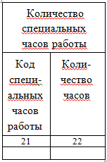
Подраздел 1.3. «Сведения о заработной плате и условиях осуществления деятельности работников государственных (муниципальных) учреждений»
    ● в графе 21 «Код специальных часов работы» подраздела «Количество специальных часов работы» указывается один из следующих кодов:
Код специальных часов работы | Расшифровка кода
СРПР | количество часов сверхурочной работы, оплаченной в полуторном размере
СРДР | количество часов сверхурочной работы, оплаченной в двойном размере
ВПДН | количество часов, отработанных в выходные и праздничные дни, входящих в норму времени по графику
ВПДС | количество часов, отработанных в выходные и праздничные дни, сверх нормы времени по графику
КЧНВ | количество часов, отработанных в ночное время
КЧДД | количество часов дежурства на дому (если не включаются в норму времени по графику)
КЧДЧ | количество отработанных часов за дни, в которые было разделение рабочего дня на части
    ● в графе 22 «Количество часов» подраздела «Количество специальных часов работы» указывается количество часов, соответствующих коду, указанному в графе 21.
При отсутствии у работника в течение отчетного месяца специальных часов работы в графах 21 и 22 указывается ноль (0).

Slide 62
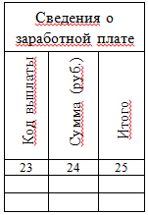
Подраздел 1.3. «Сведения о заработной плате и условиях осуществления деятельности работников государственных (муниципальных) учреждений»
    ● в графе 23 «Код выплаты» подраздела «Сведения о заработной плате» указывается код выплаты в соответствии с разделом «Классификатор выплат, используемый при заполнении формы «Сведения для ведения индивидуального (персонифицированного) учета и сведения о начисленных страховых взносах на обязательное социальное страхование от несчастных случаев на производстве и профессиональных заболеваний (ЕФС-1)» Классификатора.
Вознаграждения по договорам гражданско-правового характера, заключенным работниками списочного состава со своим учреждением, отражаются соответствующим кодом выплаты в соответствии с Классификатором.
  Классификатор содержит 7 разделов выплат и включает 57 позиций
  Пример из Классификатора выплат
Код | Наименование | Правила заполнения
ОВ-01 | Выплаты по сдельным расценкам | Указывается установленный на основании трудового договора в соответствии с действующими у данного работодателя системами оплаты труда размер заработной платы, начисленной работнику по сдельным расценкам за отработанное время в отчетном месяце
ОВ-02 | Выплаты по разовой концертной ставке | Указывается установленный на основании трудового договора в соответствии с действующими у данного работодателя системами оплаты труда размер заработной платы, начисленной работнику по разовой концертной ставке за отработанное время в отчетном месяце
ОВ-03 | Выплаты по тарифной ставке | Указывается установленный на основании трудового договора в соответствии с действующими у данного работодателя системами оплаты труда размер заработной платы, начисленной работнику по тарифной ставке за отработанное время в отчетном месяце
  Основные выплаты (ОВ)
  Компенсационные выплаты (КВ)
  Стимулирующие выплаты (СВ)
  Выплаты по среднему заработку (СЗ)
  Выплаты по районному регулированию (РВ)
  Прочие выплаты (ПВ)
  Иные выплаты (ИВ)
    ● в графе 24 «Сумма» подраздела «Сведения о заработной плате» указывается размер выплаты (с двумя знаками после запятой), соответствующей коду, указанному в графе 23.
    ● в графе 25 «Итого» подраздела «Сведения о заработной плате» единожды заполняется для каждой уникальной комбинации характеристик условий работы, определяющей уникальность строк подраздела, и значение в ней рассчитывается как общая сумма всех выплат для каждой комбинации, с двумя знаками после запятой.
62￼

Slide 63
ПРАВИЛА ПРОВЕРКИ подраздела 1.3. формы ЕФС-1 (Альбом форматов А.Ф.2.72.1.13п)
  БЛОК ОБЩИХ ПРАВИЛ ПРОВЕРКИ
Код ошибки | Условие | Код
АФ.КСФ.1.1 | Проверяемый файл должен быть корректно заполненным XML-документом | 50
АФ.СХ.1.1 | Проверяемый файл должен соответствовать XSD-схеме 50 | 50
АФ.ЭП.1.1 | Электронная подпись должна быть корректной | 50
  БЛОК ПРОВЕРОК РЕКВИЗИТОВ СТРАХОВАТЕЛЯ
Код ошибки | Условие | Код
ВС.Б-СТРАХОВАТЕЛЬ.1.1 | 'Регистрационный номер ПФР' должен быть зарегистрирован в ПФР на дату проверяемого документа | 50
ВС.Б-СТРАХОВАТЕЛЬ.1.2 | ИНН должен соответствовать ИНН в карточке страхователя | 50
ВС.Б-СТРАХОВАТЕЛЬ.1.3 | КПП должен соответствовать КПП в карточке страхователя | 20
  БЛОК ПРОВЕРОК СВЕДЕНИЙ О ЗАСТРАХОВАННОМ ЛИЦЕ
Код ошибки | Условие | Код
ВС.Б-ЗЛ.1.1 | 'Фамилия', 'Имя', 'Отчество' и 'СНИЛС' должны соответствовать данным ПФР, проверка осуществляется с учетом историчности | 30
ВСЗЛ.ОП.1.1 | Последние 2 цифры Страхового номера должны быть числом, подсчитанным по Алгоритму формирования контрольного числа Страхового номера | 30
ВСЗЛ.ФИО.1.1 | Должен быть указан хотя бы один из элементов 'Фамилия' или 'Имя' | 30
ВС.Б-ОИС2017.1.2 | Указанный лицевой счет ЗЛ упразднен | 30
  БЛОК ПРОВЕРОК ИНФОРМАЦИИ НА ТИТУЛЬНОМ ЛИСТЕ
Код ошибки | Условие | Код
ВС.ЕФС-1.1.1 | Код ОКФС должен быть обязательно указан, если заполнен раздел 'Сведения о заработной плате и условиях осуществления деятельности работников государственных (муниципальных) учреждений' | 50
ВС.ЕФС-1.1.2 | Код ОКОГУ должен быть обязательно указан, если заполнен раздел 'Сведения о заработной плате и условиях осуществления деятельности работников государственных (муниципальных) учреждений' | 50
ВС.ЕФС-1.1.3 | Код ОКПО должен быть обязательно указан, если заполнен раздел 'Сведения о заработной плате и условиях осуществления деятельности работников государственных (муниципальных) учреждений' | 50
ВС.ЕФС-1.1.4 | 'Дата заполнения' не может быть позже текущей даты и не может быть ранее 2023 года | 50
ВС.ЕФС-1.1.5 | Страховой номер зарегистрированного лица должен быть уникальным в пределах подраздела 1 раздела 1 | 30
ВС.ЕФС-1.1.6 | В подразделах 1.2 и 1.3 не могут быть представлены данные с разным типом сведений за один и тот же отчетный период на одно и то же застрахованное лицо | 30
критичная ошибка – сведения не приняты в полном объеме, требуется повторное представление сведений
частичная ошибка – сведения не приняты частично, т.е. по отдельным ЗЛ, требуется представление исправленных сведений на ЗЛ, по которым допущена ошибка
предупреждение – сведения приняты, но требуют анализа на правильность отражения, представление уточненных данных требуется при необходимости
50
30
20

Slide 64
ПРАВИЛА ПРОВЕРКИ подраздела 1.3. формы ЕФС-1 (Альбом форматов А.Ф.2.72.1.13п)
  БЛОК ПРОВЕРОК ИНФОРМАЦИИ подраздела 1.3 формы ЕФС-1
Код ошибки | Условие | Код
ВС.ЕФС-СЗПГос.1.1 | Если тип формы принимает значение ‘корректирующая’ или ‘отменяющая’, то обязательно должен быть заполнен блок КоррОтмПериод | 30
ВС.ЕФС-СЗПГос.1.2 | Если тип формы принимает значение ‘исходная’, то блок КоррОтмПериод должен отсутствовать | 30
ВС.ЕФС-СЗПГос.1.3 | Даты Периода работы должны находиться в пределах отчетного периода, указанного в поле ‘Отчетный период’ | 30
ВС.ЕФС-СЗПГос.1.4 | Если ‘Код’ принимает значение ВМП, то Значение должно принимать значения 0, 1, 2, 3, 4 | 30
ВС.ЕФС-СЗПГос.1.5 | Если ‘Код’ принимает значение УОМП, то Значение должно принимать значения 0, 1, 2, 3 | 30
ВС.ЕФС-СЗПГос.1.6 | Если ‘Код’ принимает значение ПС, то Значение должно принимать значения 0, 1, 2 | 30
ВС.ЕФС-СЗПГос.1.7 | Если ‘Код’ принимает значение ФМП, РМБ, РСМП или ФАП, то Значение должно принимать значения 0, 1 | 30
ВС.ЕФС-СЗПГос.1.8 | Не допускается наличие в подразделе 1.3 полного дубликата комбинации, являющейся идентификатором трудового договора для ЗЛ, а именно комбинации значений элементов ‘Наименование’ и ‘ OID’ блока ‘СтруктурноеПодразделение’, элемента ‘ЕФС:КодДолжности’, элементов ‘Код’ и ‘Значение’ блока ‘СоУЗ’, элементов ‘Вид’ и ‘Срок’ блока ‘Договор’, элементов ‘ЕФС:КодКУ’ и ‘Уровень’, ‘ШтатЕд’, ‘РазмерФЧ’ блока ‘Квалификация’ | 30
ВС.ЕФС-СЗПГос.1.9 | Если по ЗЛ в рамках отчетного периода указано несколько элементов ‘Вид’ со значением ‘‘1 блока ‘Договор’, то элементы блока ‘Период’ ‘УТ2:С’ и ‘УТ2:По’ не должны иметь пересечений. При этом сумма длин периодов договоров со значением ‘1’ элемент ‘Вид’ блока ‘Договор’ не может быть выше, чем продолжительность отчетного периода, за который подаются сведения’ | 30
ВС.ЕФС-СЗПГос.1.10 | Одновременное наличие значений ‘1’ и ‘3’ для элемента ‘Вид’ блока ‘Договор’ для одного поданного отчета по ЗЛ допустимо только при отсутствии пересечений в периодах с ‘Даты начала’ по ‘Дату окончания’ для каждого из трудовых договоров с данными значениями. Аналогично с одновременным наличием значений ‘2’ и ‘3’ | 30
ВС.ЕФС-СЗПГос.1.11 | Коды основных выплат (выплат с префиксом ОВ) должны соответствовать значениям элемента ‘СистемаОплаты’. Коды ОВ-1 и ОВ-2 допустимы для значения ‘1’. Код ОВ-3 допустим для значения ‘3’. Код ОВ-4 допустим для значения ‘2’. При указании значений ‘1’, ‘2’ или ‘3’, может быть указан только 1 код основной выплаты (выплаты с префиксом ОВ). Для значения ‘4’ возможно указание нескольких кодов основных выплат’ | 30
ВС.ЕФС-СЗПГос.1.12 | Значение по коду выплаты ОВ-4 должно находиться в диапазоне значений элементов блока ‘Квалификация’ [0,8*ШтатЕд*РазмерФЧ* РабВремяФакт/ РабВремяНорма; 1,2 *ШтатЕд*РазмерФЧ* РабВремяФакт/РабВремяНорма] | 30
ВС.ЕФС-СЗПГос.1.13 | Для элементов ‘Код’ и ‘Значение’ указываются значения в соответствии со справочниками только для тех организаций, для которых указан OID организации (медицинская организация). Для всех остальных случаев, в данных графах указывается значение ‘0’. | 30
ВС.ЕФС-СЗПГос.1.14 | Элемент ‘КоличСпецЧ’ блока ‘Квалификация’ должен принимать значения в зависимости от значения элемента ‘КодСпецЧ’ Для кода ‘СРДР’: 44; Для кода ‘СРДР’:22; Для кодов ‘ВПДН’ и ‘ВПДС’: 120; Для кода КЧНВ’: 150; Для кода ‘КЧДД’: 255; Для кода ‘КЧДЧ’: 496’ | 30
ВС.ЕФС-СЗПГос.1.15 | Максимальное значение для элемента ‘Сумма’ при значении элемента ‘ЕФС:КодВыплаты’ ОВ-01, ОВ-02, ОВ-03, ОВ-04, КВ-23, СЗ-03, ПВ-01: 1000000.00; КВ-01, КВ-02, КВ-03, КВ-04, КВ-09, КВ-10,КВ-11, КВ-12, КВ-13, КВ-14, КВ-15, КВ-16, КВ-17, КВ-18, КВ-19, КВ-20, КВ-21, КВ-22, СВ-01, СВ-02, СВ-03, СВ-04, СВ-05, СВ-06, СВ-07, СВ-08, СВ-09, СВ-10, СВ-11, СВ-12, СВ-13, СВ-14, СВ-15: 200000,00; КВ-05, КВ-06, КВ-07, КВ-08: 500000,00; СВ-16, СВ-17, СВ-18, СЗ-01, РВ-01, РВ-02, РВ-03, РВ-04, РВ-05, ПВ-02, ПВ-03: 10000000,00; СЗ-02, СЗ-04: 2000000,00; ИВ-01: 100000,00 | 20
ВС.ЕФС-СЗПГос.1.16 | Минимальное значение для элементов «РабВремяНорма» и «РабВремяФакт», «КоличСпецЧ» блока «Квалификация»: 0 | 30
ВС.ЕФС-СЗПГос.1.17 | Максимальное значение для элемента «РабВремяНорма» блока «Квалификация»: 372; Максимальное значение для элемента «РабВремяФакт» блока «Квалификация»: 496 | 30
ВС.ЕФС-СЗПГос.1.18 | Минимальное значение для элементов «РазмерФЧ», «Сумма» и «Итого» блока «Квалификация»: 0 | 30
ВС.ЕФС-СЗПГос.1.19 | Максимальное значение для элемента «РазмерФЧ» блока «Квалификация»: 1000000.00 | 20
критичная ошибка – сведения не приняты в полном объеме, требуется повторное представление сведений
частичная ошибка – сведения не приняты частично, т.е. по отдельным ЗЛ, требуется представление исправленных сведений на ЗЛ, по которым допущена ошибка
предупреждение – сведения приняты, но требуют анализа на правильность отражения, представление уточненных данных требуется при необходимости
50
30
20

Slide 65
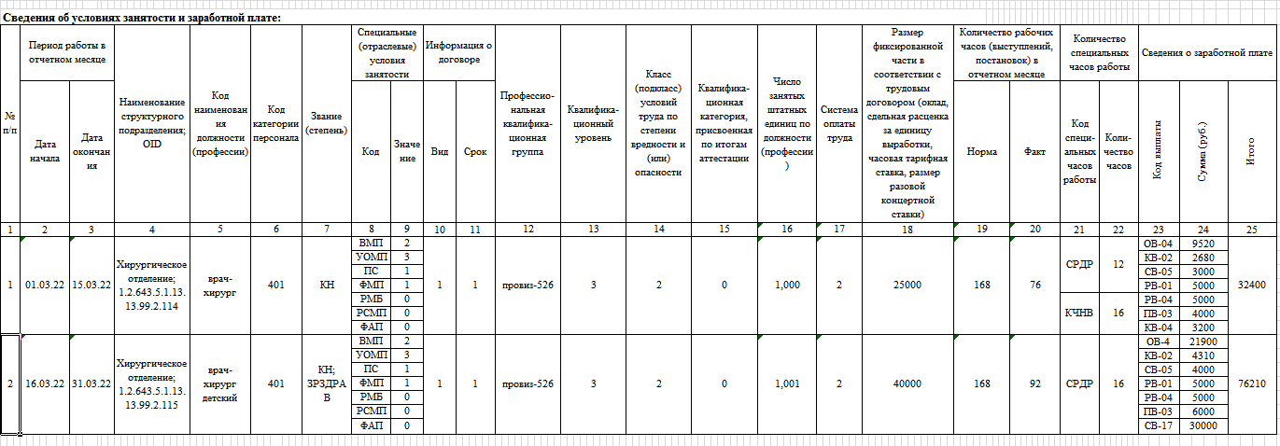
Подраздел 1.3. «Сведения о заработной плате и условиях осуществления деятельности работников государственных (муниципальных) учреждений»
Пример заполнения
Сверхурочная работа, оплачиваемая в двойном размере (СРДР),
с работой в ночное время (КЧНВ)
Работа по основному, трудовом договору, заключенному на неопределённый срок
Профессиональная квалификационная группа «Врачи и провизоры»
Основной вид медицинской помощи (ВМП) с условием оказания мед.помощи (УОМП) в стационаре (ПС) с формой оказания мед.помощи (ФМП) в составе мобильных бригад (РМБ) с работой в спецстанциях (РСМП) и в фельдшерско-акушерском пункте (ФАП)
Врачи (кроме зубных) включая врачей – руководителей структурных подразделений
Выплаты по окладу (ОВ-04)
Выплаты за сверхурочную работу (КВ-02)
Выплаты за оказание высокотехнологичной медицинской помощи (СВ-05)
Выплаты по районному коэффициенту (РВ-1)
Надбавка за стаж работы в районах Крайнего Севера и приравненных к ним местностях (РВ-4)
Прочие выплаты (ПВ-03))
Выплаты за работу в ночное время (КВ-04)
Премиальные выплаты по итогам работы (СВ-17)
Кандидат наук (КН),
Заслуженный работник здравоохранения РФ (ЗРЗДРАВ)
    ● Работник изменил в течение месяца деятельность: в период с 01.03.2022 по 15.03.2022 работал врачом-хирургом в хирургическом отделении, с 16.03.2022 по 3.03.2022 – детским врачом-хирургом

Slide 66
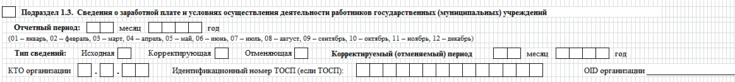
О правилах заполнения подраздела 1.3 «Сведения о заработной плате и условиях осуществления деятельности работников государственных (муниципальных) учреждений» формы ЕФС-1
Код типа организации заполняется в соответствии с классификатором
Идентификационный номер ТОСП заполняется для территориально обособленных структурных подразделений (присваивается налоговыми органами при регистрации ТОСП).
OID (уникальный идентификатор) организации заполняется только для медицинских организаций в соответствии с соответствующим полем федерального регистра медицинских организаций (ФРМО)

Slide 67
Сведения об условиях занятости и заработной плате
В0349
В0351

Slide 68
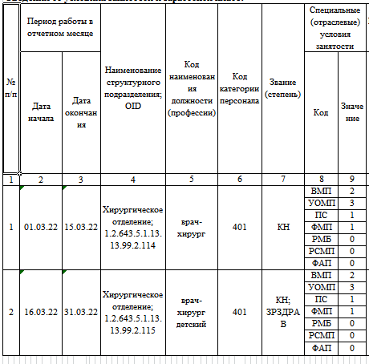
Сведения об условиях занятости и заработной плате
В блоке «Специальные (отраслевые) условия занятости указывается код и соответствующее ему значение в соответствии с порядком заполнения формы ЕФС-1.
Данная графа заполняется только для медицинских работников.
В блоке «Период работы в отчетном месяце» соответственно указываются даты начала и окончания периода работы в формате ДД.ММ.ГГ
В0349
В графе «Наименование структурного подразделения; OID» через знак «;» указывается полное наименование структурного подразделения и OID структурного подразделения медицинской организации в соответствии с ФРМО.
В графе «Звание (степень)» через знак «;» указывается:
ученая степень работника;
ученое звание работника;
почетное звание работника,
в соответствии с классификаторами
В0351
Код наименования должности (профессии) и Код категории персонала заполняется на основании соответствующих классификаторов

Slide 69
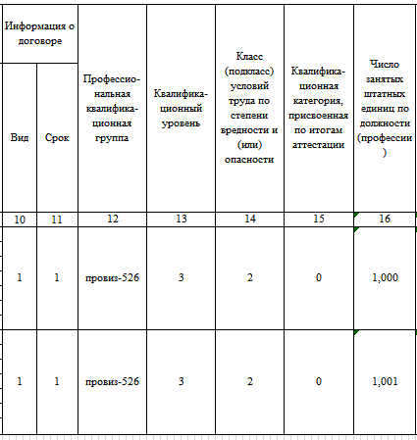
Сведения об условиях занятости и заработной плате
В графе «Число занятых штатных единиц (по должности (профессии)» указывается число штатных единиц (доля ставки), занятых работником в соответствии с условиями трудового договора
В блоке «Информация о договоре» указывается коды вида и срока договора в соответствии с порядком заполнения формы ЕФС-1
В графе «Квалификационная категория, присвоенная по итогам аттестации» указывается код квалификационной категории в соответствии с порядком заполнения формы ЕФС-1
Графы «Профессиональная квалификационная группа», «Квалификационный уровень» и «Класс (подкласс) условий труда по степени вредности и (или) опасности» заполняются в соответствии с классификаторами

Slide 70
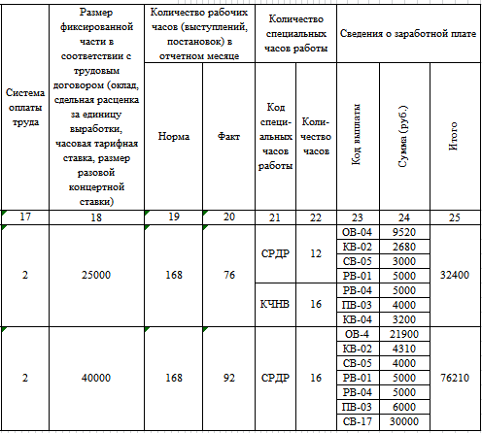
Сведения об условиях занятости и заработной плате
В блоке «Сведения о заработной плате» указывается код выплаты в соответствии с классификатором, размер соответствующей выплаты и сумма выплат для каждой уникальной комбинации характеристик условий работы
В графе «Система оплаты труда» указывается код системы оплаты труда работника по трудовому договору в соответствии с порядком заполнения формы ЕФС-1
В блоке «Количество специальных часов работы» указывается код в соответствии с классификатором и количество фактически отработанных в соответствии с указанным кодом часов
В графе «Размер фиксированной части в соответствии с трудовым договором» указывается нормативный размер выплаты в зависимости от системы оплаты труда.
В блоке «Количество рабочих часов в отчетном месяце» указывается норма рабочих часов (выступлений, постановок) в соответствии с установленным режимом рабочего времени и количество фактически отработанных рабочих часов

Slide 71
Ответы на вопросы по заполнению подраздела 1.3.
Вопрос | Ответ
Как заполнить Код наименования должности (профессии) – графа 5, если в Классификаторе Кодов наименований должности (профессии) отсутствует наименование профессии, полностью соответствующее действующей профессии? Например, ведущий концерта | Классификатор «Кодов наименований должности (профессии)» является обобщенным. При отсутствии в Классификаторе «Кодов наименований должности (профессии)» наименования, полностью соответствующего действующей должности (профессии), выбирается наиболее подходящее наименование. Например, для «ведущий концерта» выбирается «Концертмейстер», код К0081, который указывается в графе 5 «Код наименования должности (профессии)» подраздела 1.3. формы ЕФС-1.
Как заполнить выплаты по больничному лиcту и по договору ГПХ? | Для данных выплат Классификатором выплат установлены соответствующие коды: для вознаграждений по договорам гражданско-правового характера - код ПВ-02 «Вознаграждение по договорам гражданско-правового характера» (из блока Классификатора выплат «Прочие выплаты (ПВ)»), для больничного листа – код СЗ-04 «Иные выплаты по среднему заработку» (из блока Классификатора выплат «Выплаты по среднему заработку (СЗ)». Коды отражаются в графе 23 «Коды выплаты» блока «Сведения о заработной плате» с указание соответствующей суммы в графе 24 «Сумма (руб.)» этого же блока

Slide 72
Ответы на вопросы по заполнению подраздела 1.3.
Вопрос | Ответ
Работник работает по трудовому договору и одновременно по договору ГПХ. Как указать сведения о договоре ГПХ? | Сведения о договоре ГПХ указываются по основному месту работы. Для данных целей в графе 10 «Вид» блока «Информация о договоре» указывается код 1 – трудовой договор, работа является для работника основной с отражением в графе 11 «Срок» блока «Информация о договоре» одного из значений 1 – трудовой договор, заключенный на неопределенный срок или 2 – срочный трудовой договор, в зависимости от условий трудового договора
Может ли быть указана отрицательная сумма выплаты в графе 24 «Сумма (руб.)» блока «Сведения о заработной плате»? | Нет, сумма не может быть отрицательной. При проверке при указании отрицательной суммы по данному ЗЛ в протоколе отразится код 30. Если производится перерасчет суммы, страхователь должен предоставить корректирующие сведения за тот месяц, в котором произведен перерасчет. Для данных целей предоставляется в отношении ЗЛ подраздел 1.3. с типом сведений «Корректирующая» за текущий отчетный период представления сведений и указанием «Корректируемого (отменяемого) периода» - месяца и года, за который корректируются сведения

Slide 73
О правилах заполнения подраздела 3 «Сведения о ЗЛ, за которых перечислены дополнительные страховые взносы на накопительную пенсию и уплачены взносы работодателя» формы ЕФС-1

Slide 74
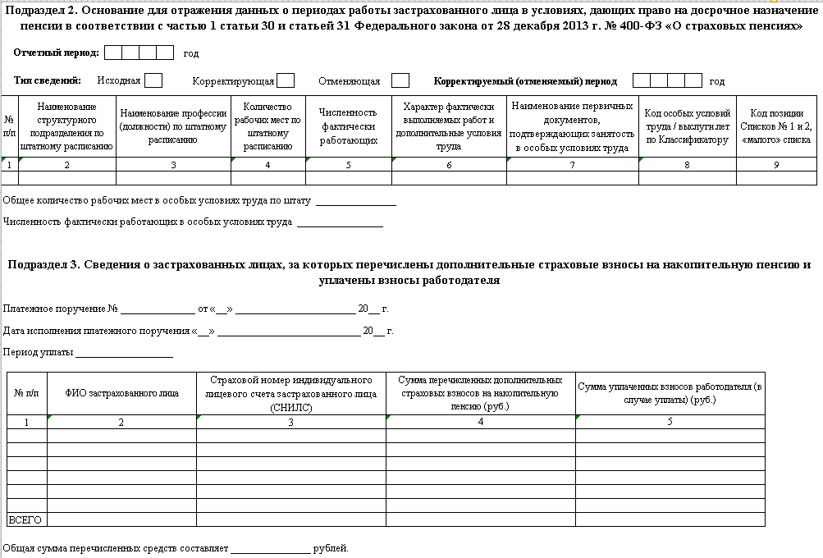
Подразделы 2, 3 раздела 1 формы ЕФС-1

Slide 75
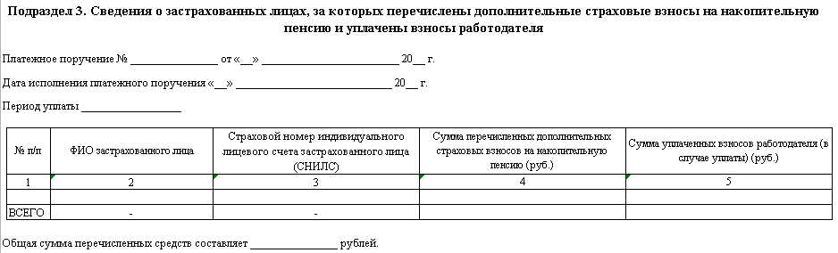
Подраздел 3. «Сведения о застрахованных лицах, за которых перечислены дополнительные страховые взносы на накопительную пенсию и уплачены взносы работодателя»
Ранее форма ДСВ-3
сведения о суммах перечисленных дополнительных страховых взносах на накопительную пенсию и уплаченных взносах работодателя, предусмотренные частью 4 статьи 9 Федерального закона от 30.04.2008 № 56-ФЗ «О дополнительных страховых взносах на накопительную пенсию и государственной поддержке формирования пенсионных накоплений»
Работодатель, производящий исчисление, удержание и перечисление ДСВ и сумм взносов работодателя
Работники, подавшие заявление об уплате дополнительных страховых взносов
на накопительную пенсию (ДСВ)
Сроки представления
по окончании первого квартала, полугодия, девяти месяцев и календарного года
не позднее 25-го числа месяца, следующего за отчетным периодом

Slide 76

КЛАССИФИКАТОР
ПАРАМЕТРОВ, ИСПОЛЬЗУЕМЫХ ПРИ ЗАПОЛНЕНИИ ФОРМЫ «СВЕДЕНИЯ ДЛЯ ВЕДЕНИЯ ИНДИВИДУАЛЬНОГО (ПЕРСОНИФИЦИРОВАННОГО) УЧЕТА И СВЕДЕНИЯ О НАЧИСЛЕННЫХ СТРАХОВЫХ ВЗНОСАХ НА ОБЯЗАТЕЛЬНОЕ СОЦИАЛЬНОЕ СТРАХОВАНИЕ ОТ НЕСЧАСТНЫХ СЛУЧАЕВ НА ПРОИЗВОДСТВЕ И ПРОФЕССИОНАЛЬНЫХ ЗАБОЛЕВАНИЙ (ЕФС-1)»
Коды причин увольнения
Коды территориальных условий
Коды «Особенности исчисления страхового стажа: основание»
Коды «Особенности исчисления страхового стажа: дополнительные сведения»
Коды «Условия досрочного назначения страховой пенсии: особые условия труда»
Коды «Условия досрочного назначения страховой пенсии: основание»
Коды специальной оценки условий труда
Коды типа организации
Коды наименования должности (профессии)
Коды категорий персонала
Справочник ученых званий
Справочник почетных званий
Справочник профессиональных квалификационных групп и квалификационных уровней (КУ)
Классификатор выплат

Slide 77
Спасибо за внимание
77

